Slide 1

Obchodní akademie, odborná škola a praktická škola
Olgy Havlové,
Janské Lázně

Slide 2

Naše škola vznikla v roce 2014.
Patří do sítě speciálních škol a je určena především pro žáky
s tělesným postižením a zdravotními problémy, hlavně pak s omezenými pohybovými schopnostmi.
Patří mezi největší střední školy tohoto typu v ČR a působnost je celorepubliková.
Zřizovatelem školy je MŠMT ČR.

Slide 3
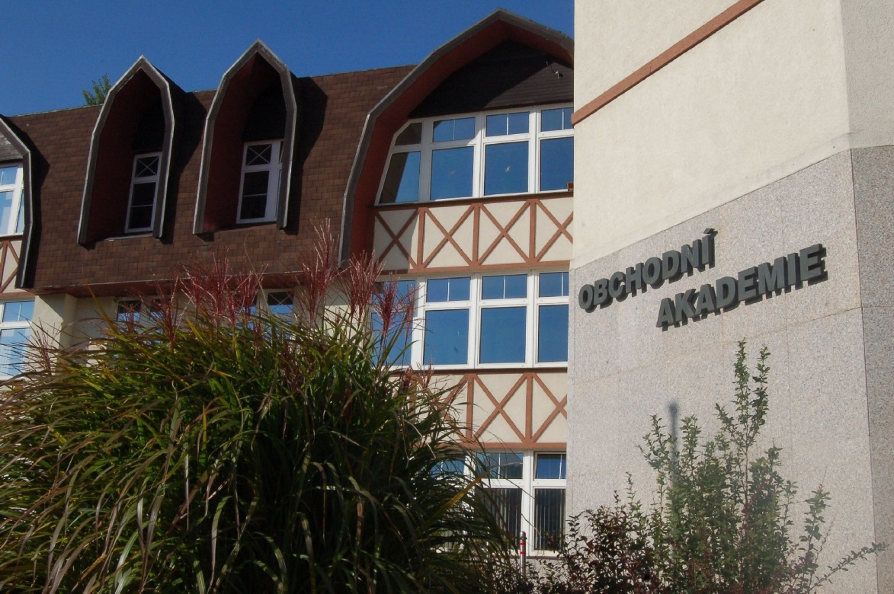

Slide 4
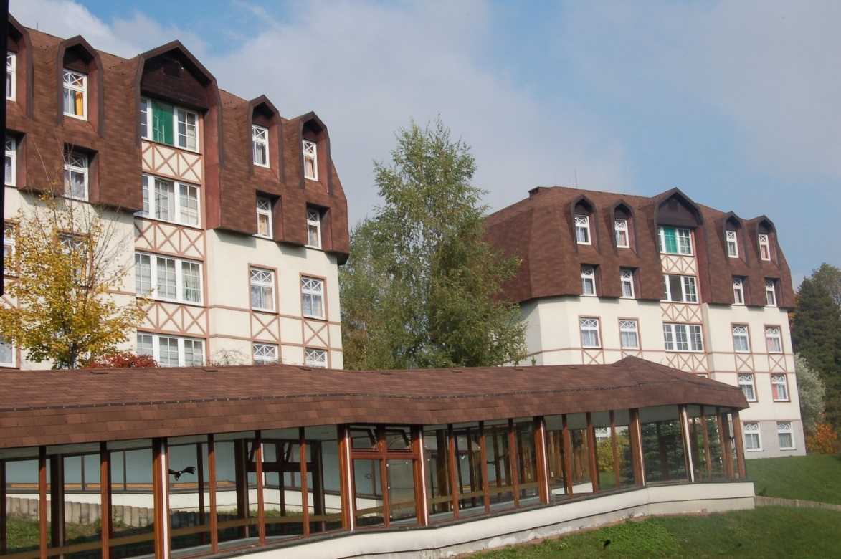

Slide 5
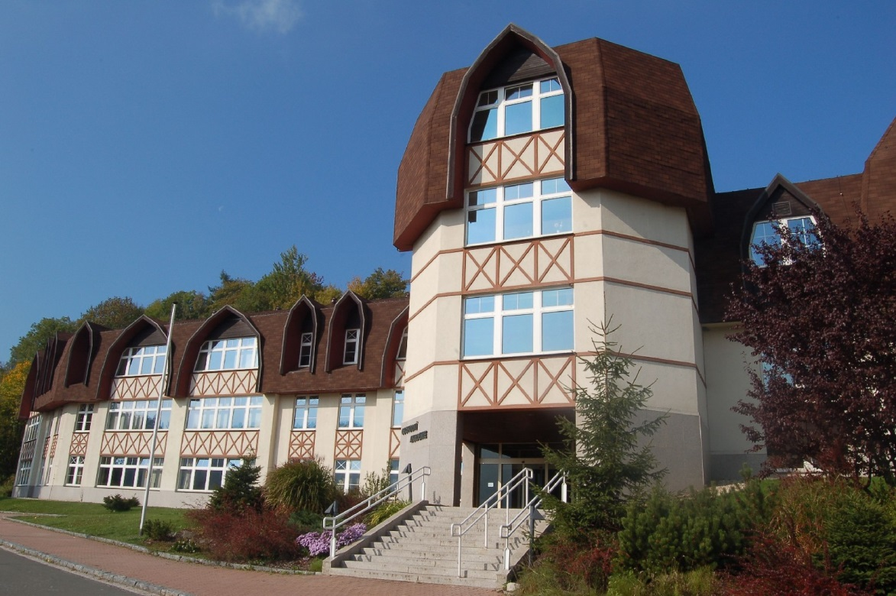

Slide 6
O vznik školy se nemalou měrou zasloužila první dáma České republiky v letech 1993-1996
paní Olga Havlová.
V roce 1994 se osobně zúčastnila slavnostního otevření.
Na její počest nese od roku 2014 škola její jméno.

Slide 7
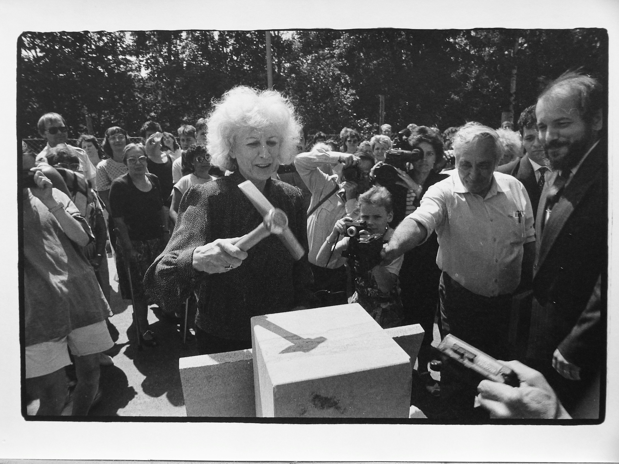

Slide 8
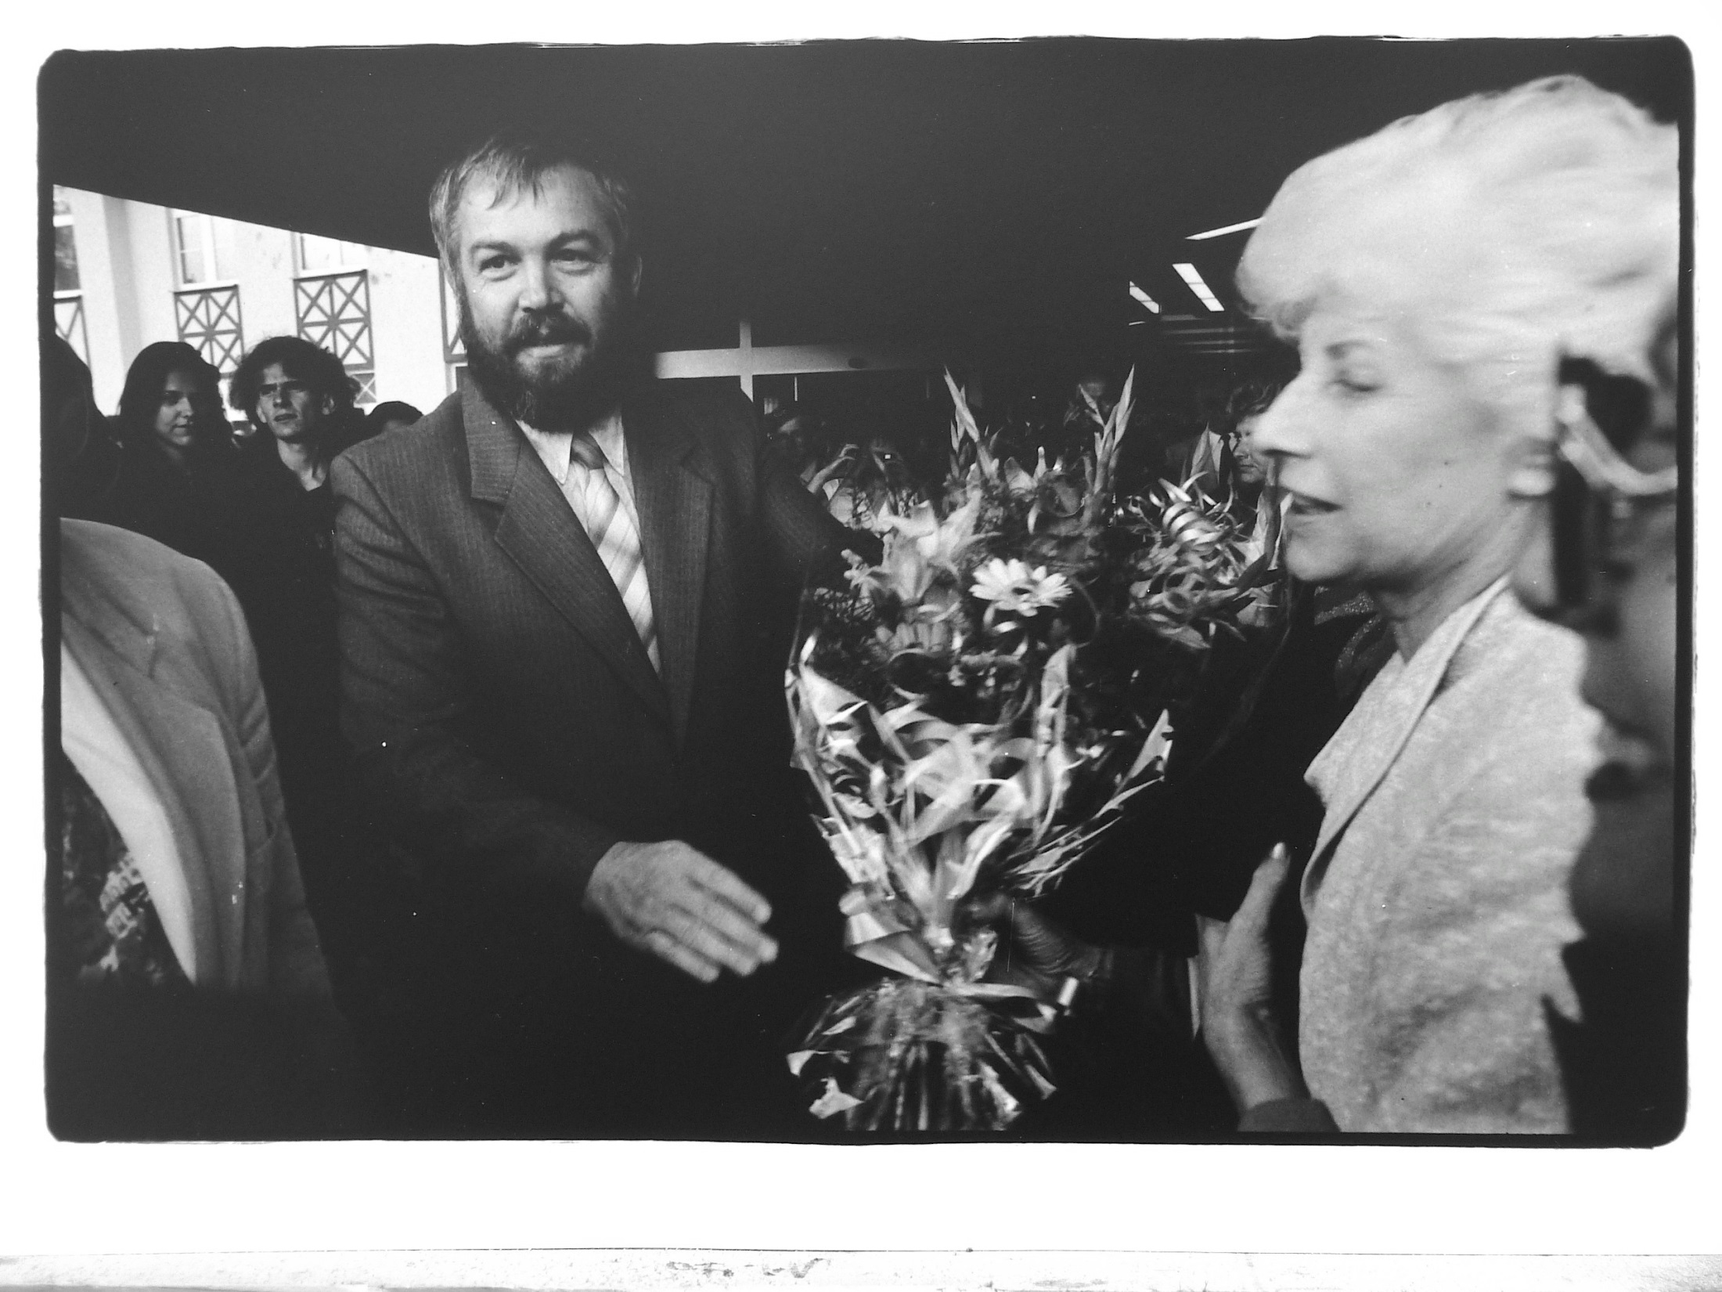

Slide 9
Škola je moderně zařízená.
V budově školy je žákům k dispozici tělocvična, posilovna či bazén.

Slide 10
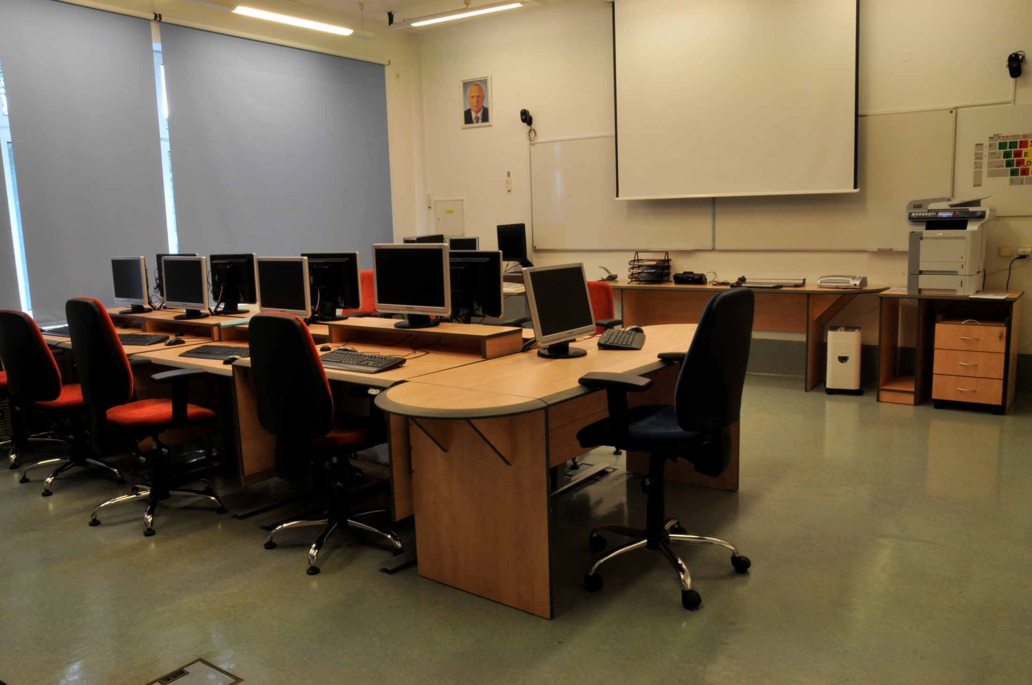

Slide 11
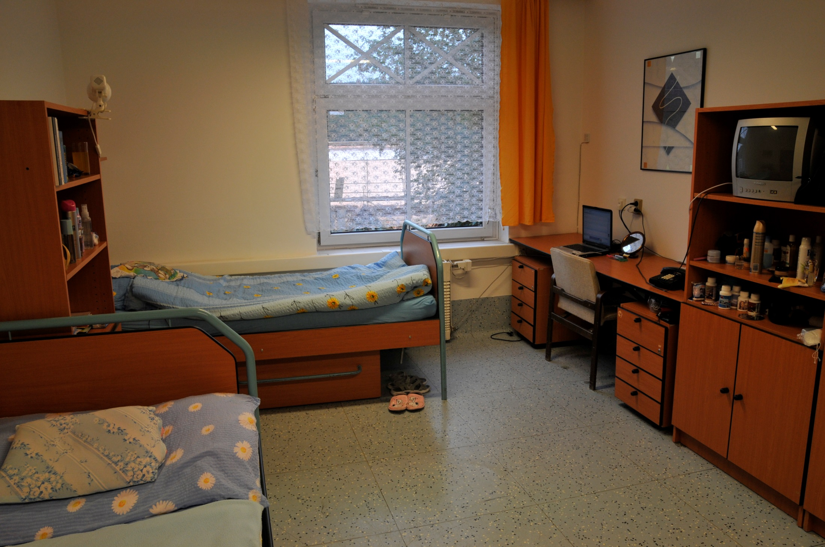

Slide 12
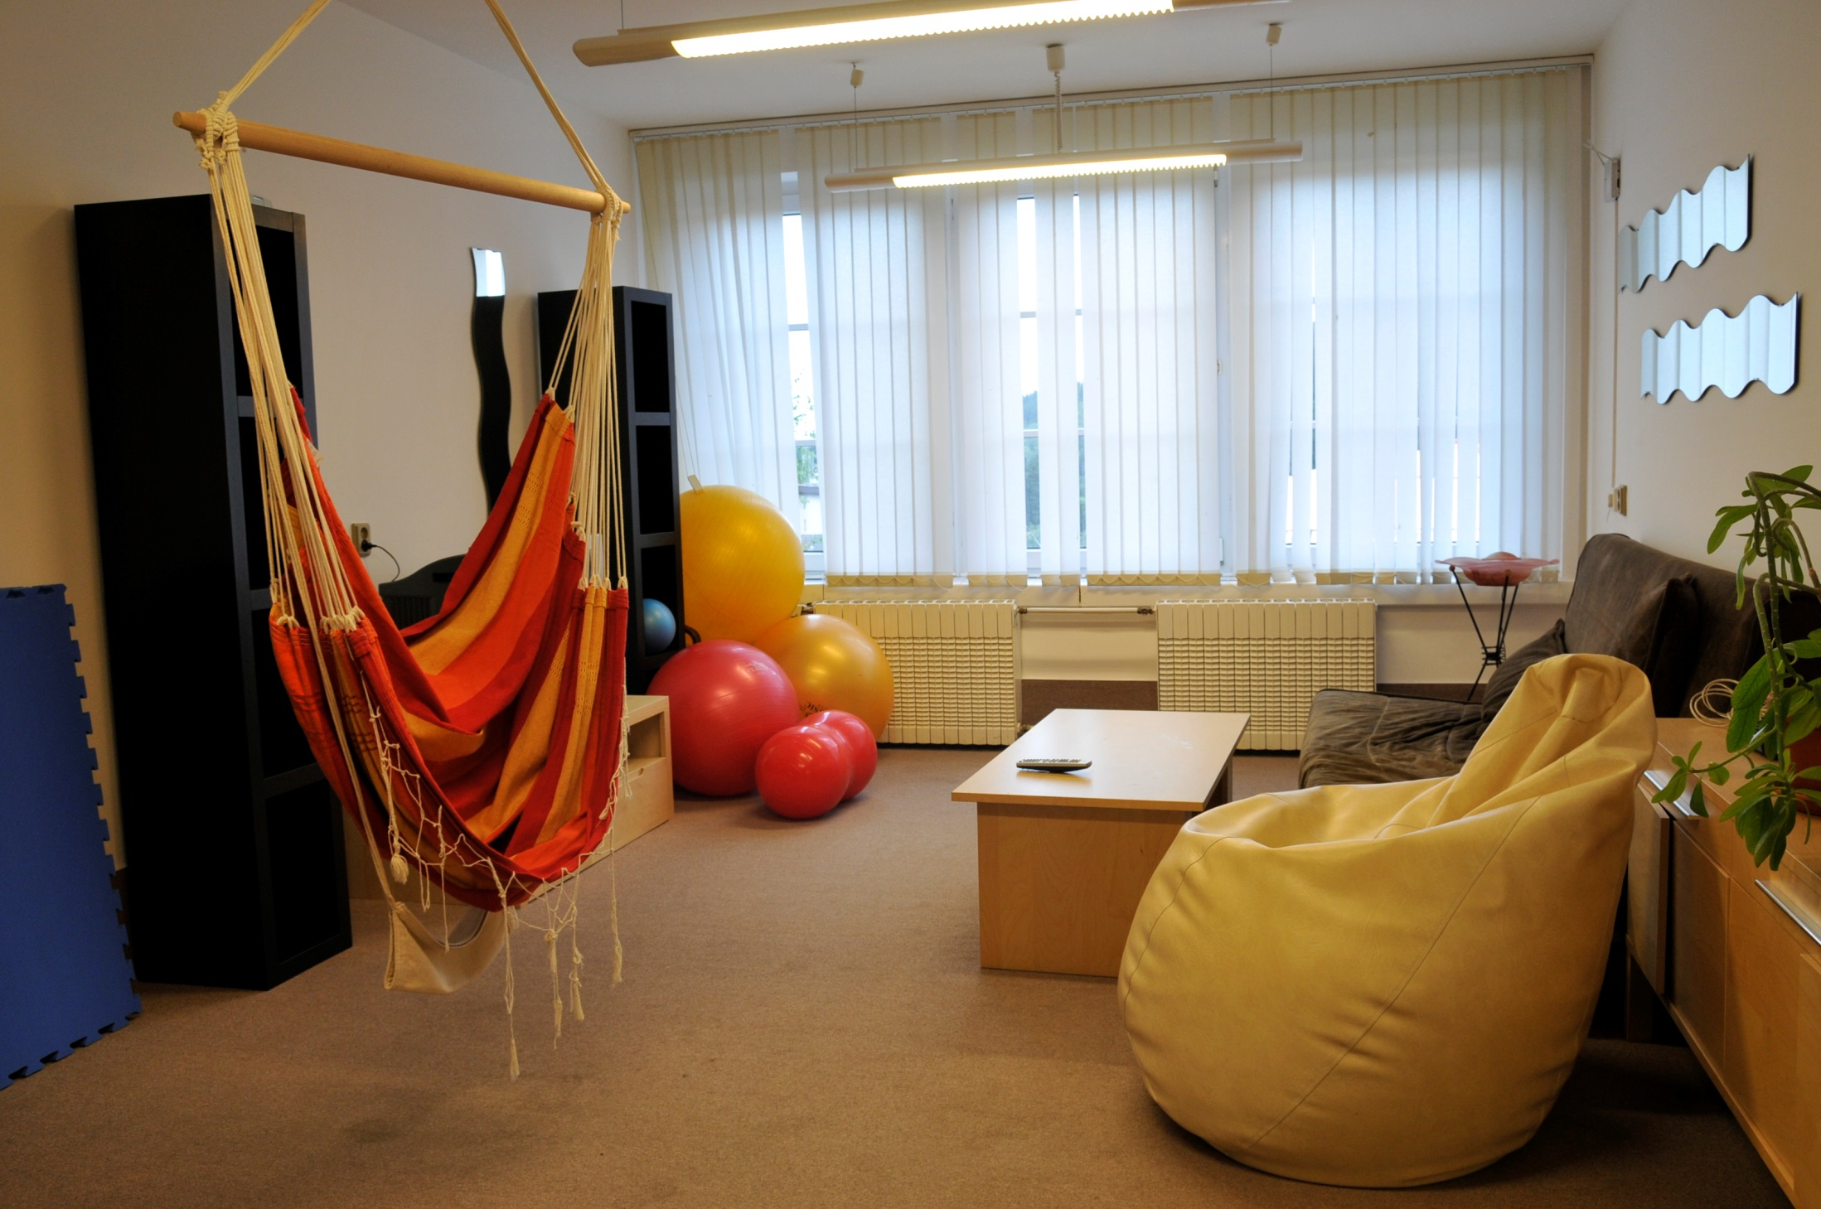

Slide 13
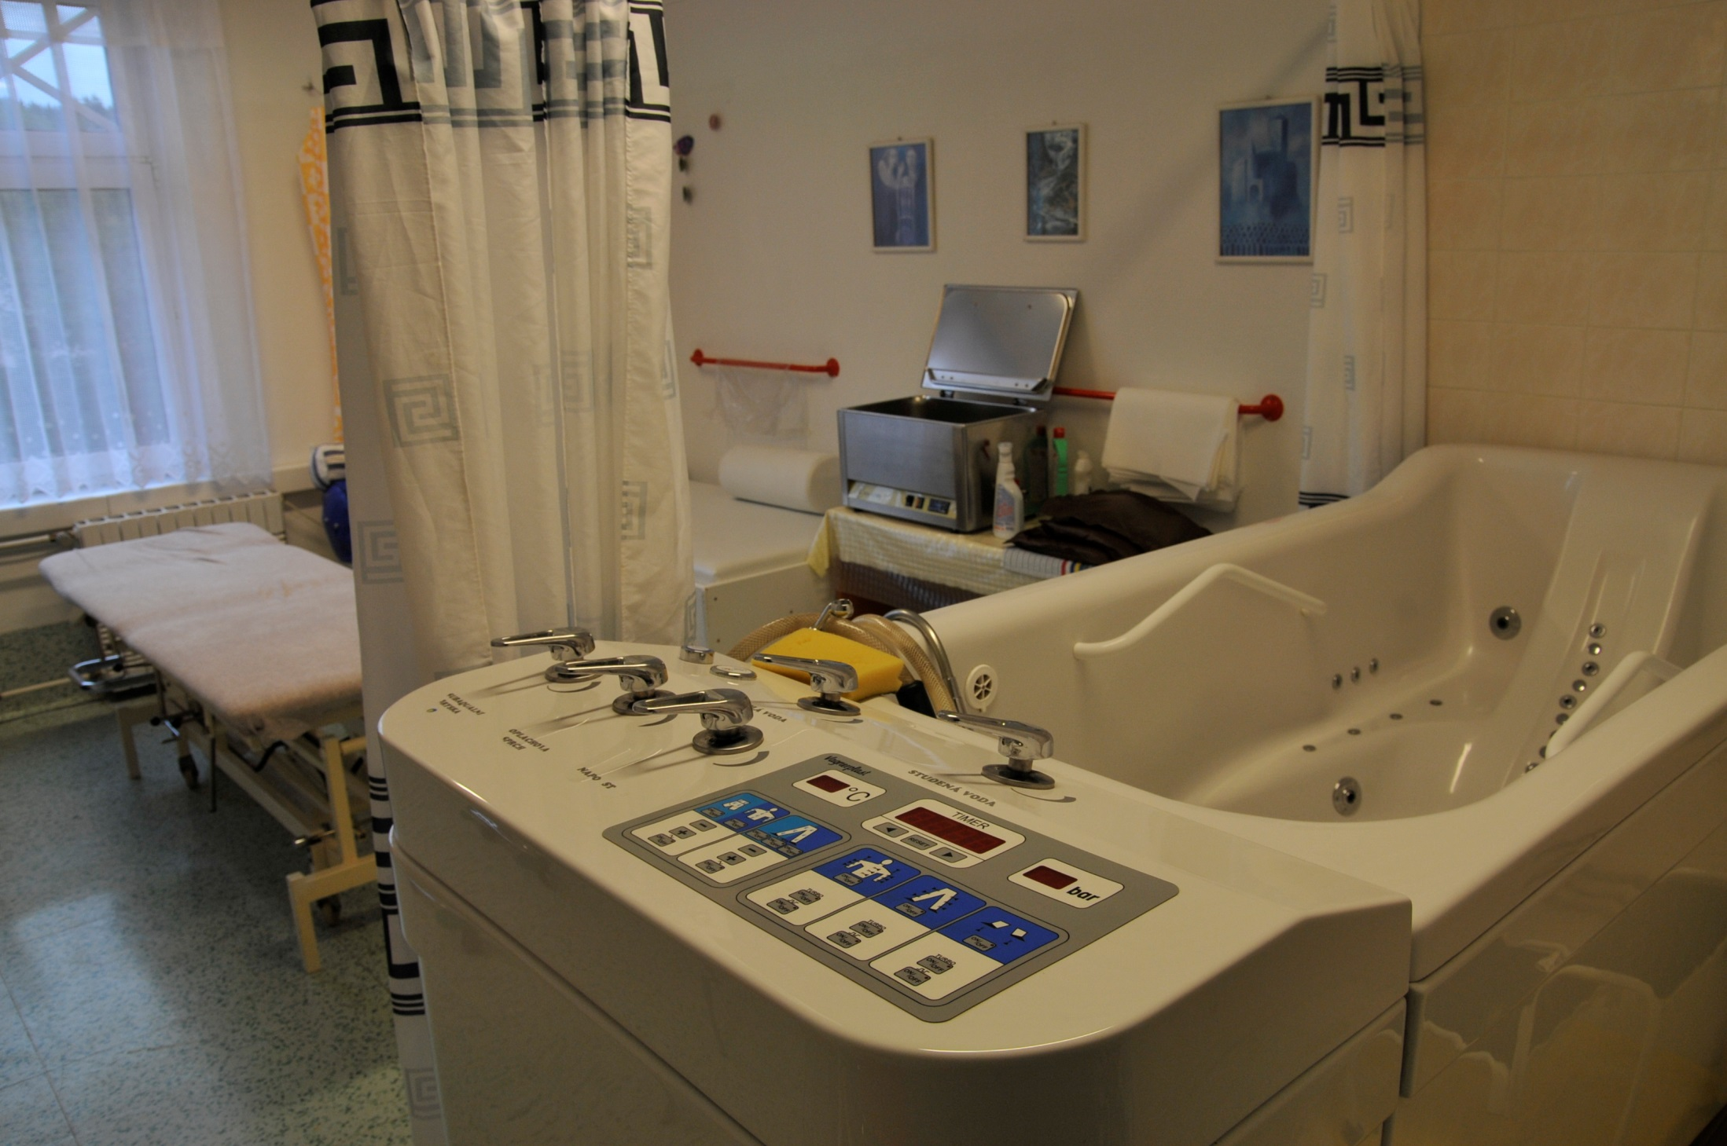

Slide 14
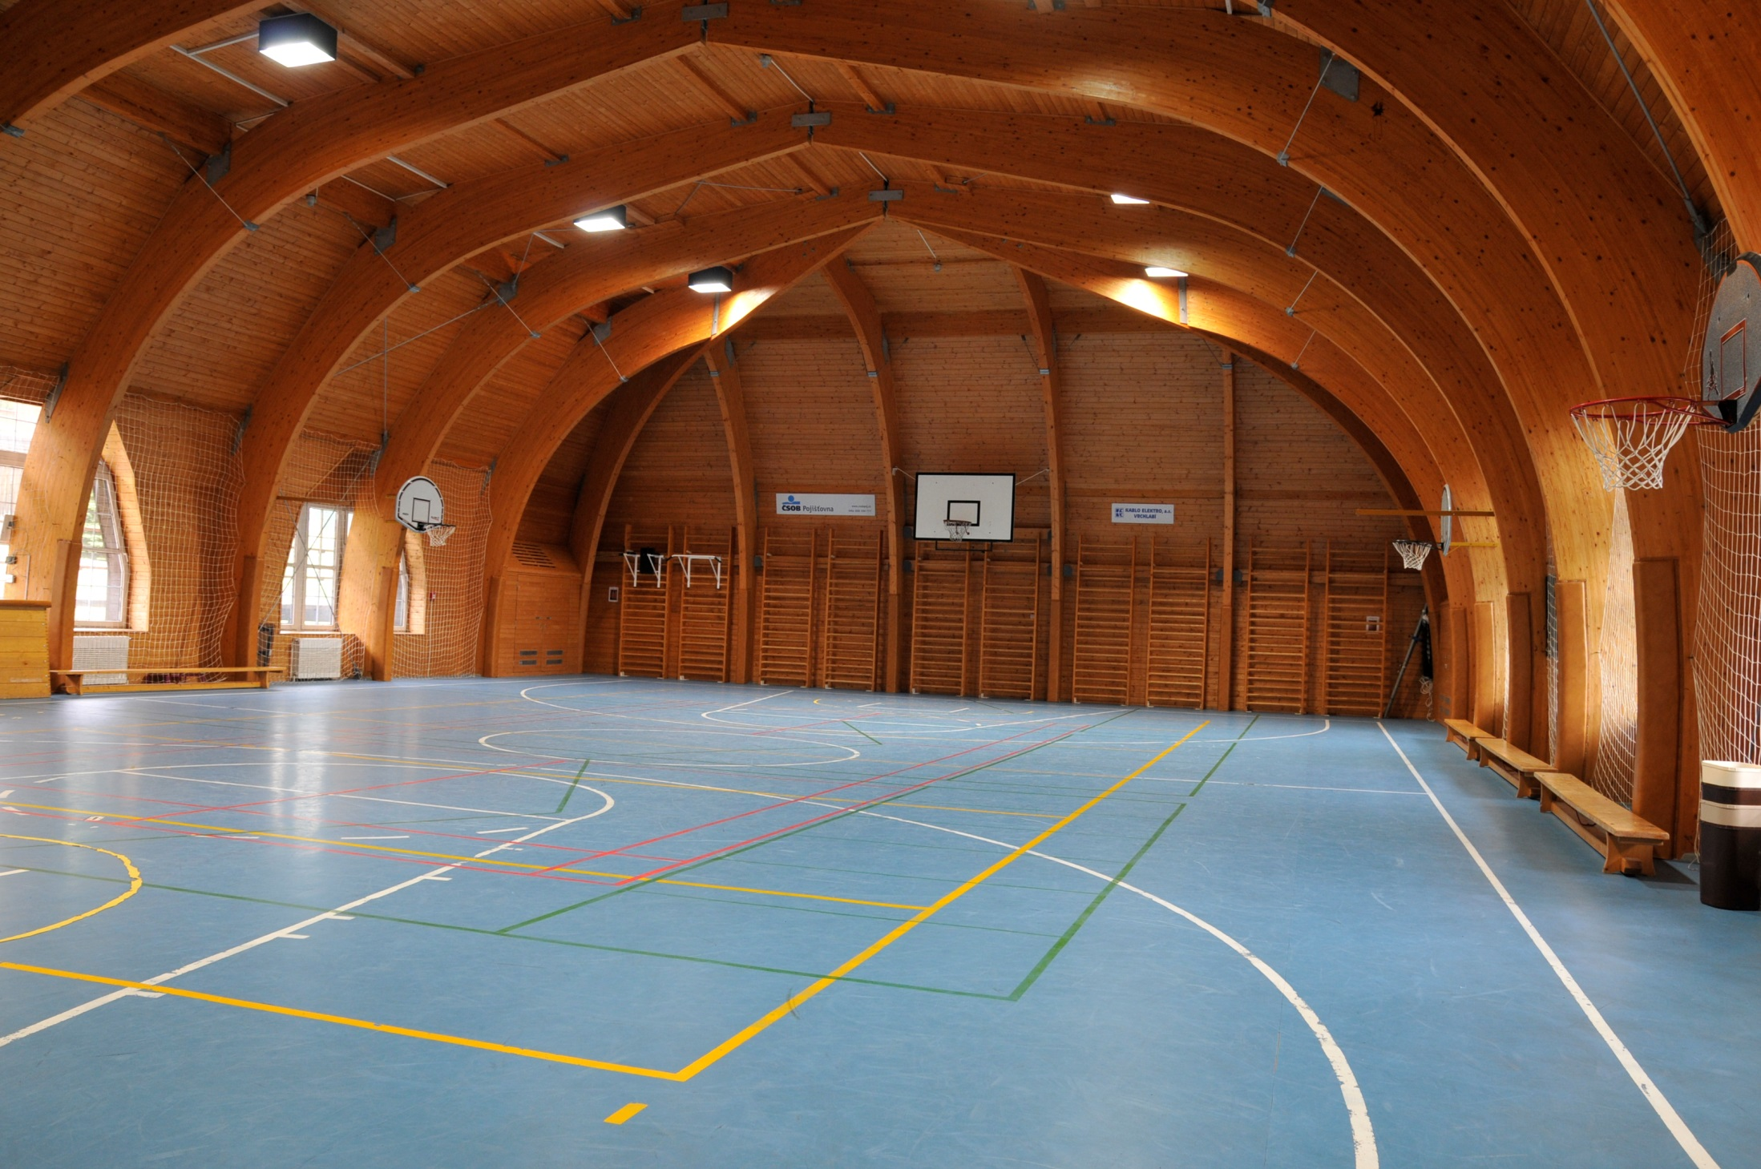

Slide 15
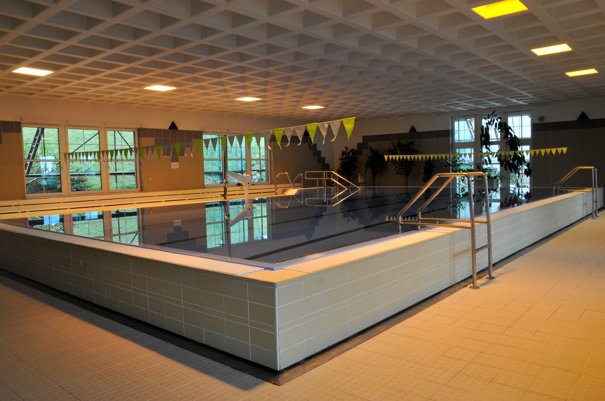

Slide 16
Výuka probíhá v prostorných učebnách. Počet žáků ve třídě je omezen na maximálně 12 žáků.
V žádné třídě nechybí počítač
a interaktivní tabule.

Slide 17
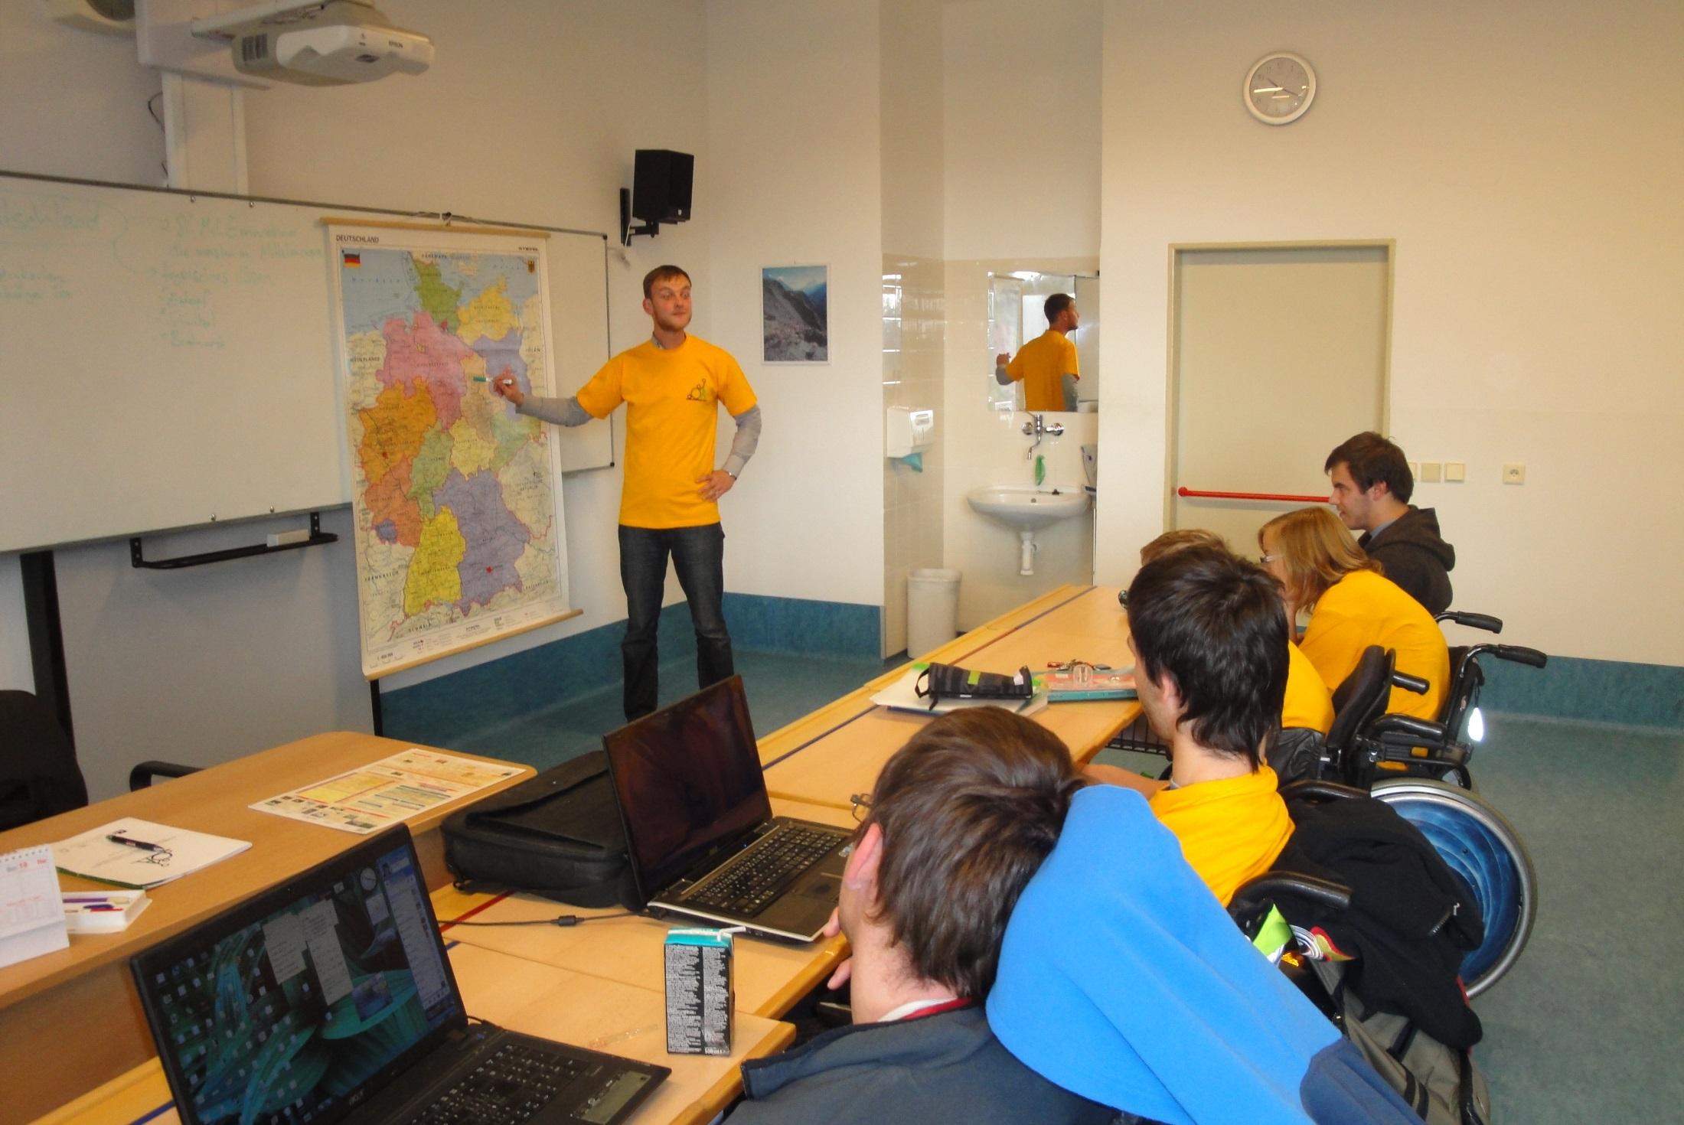

Slide 18
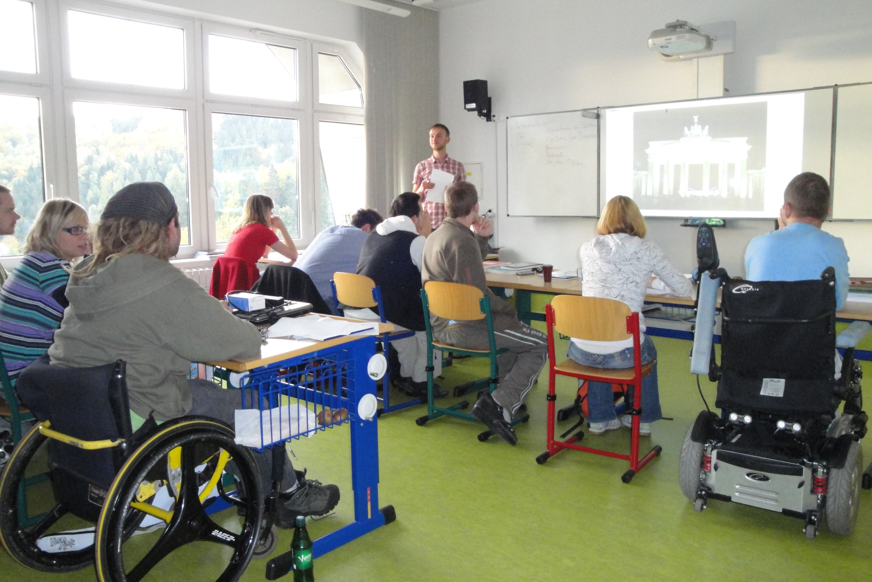

Slide 19
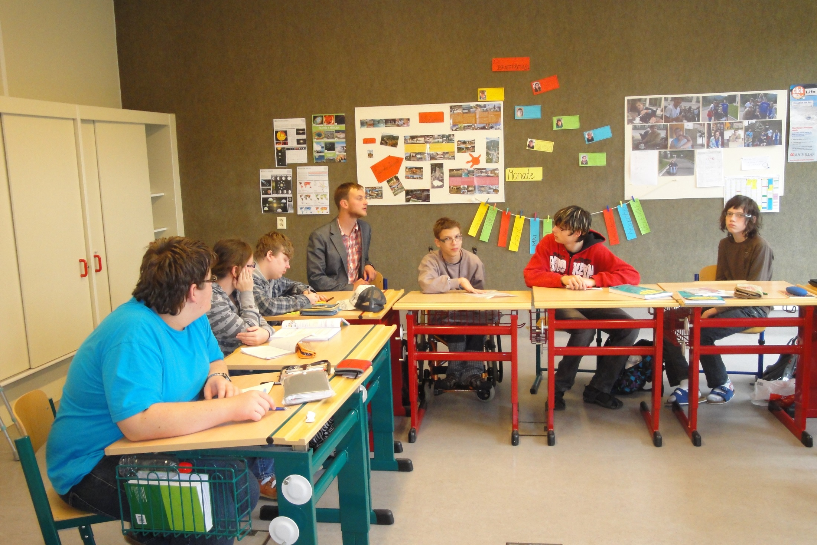

Slide 20
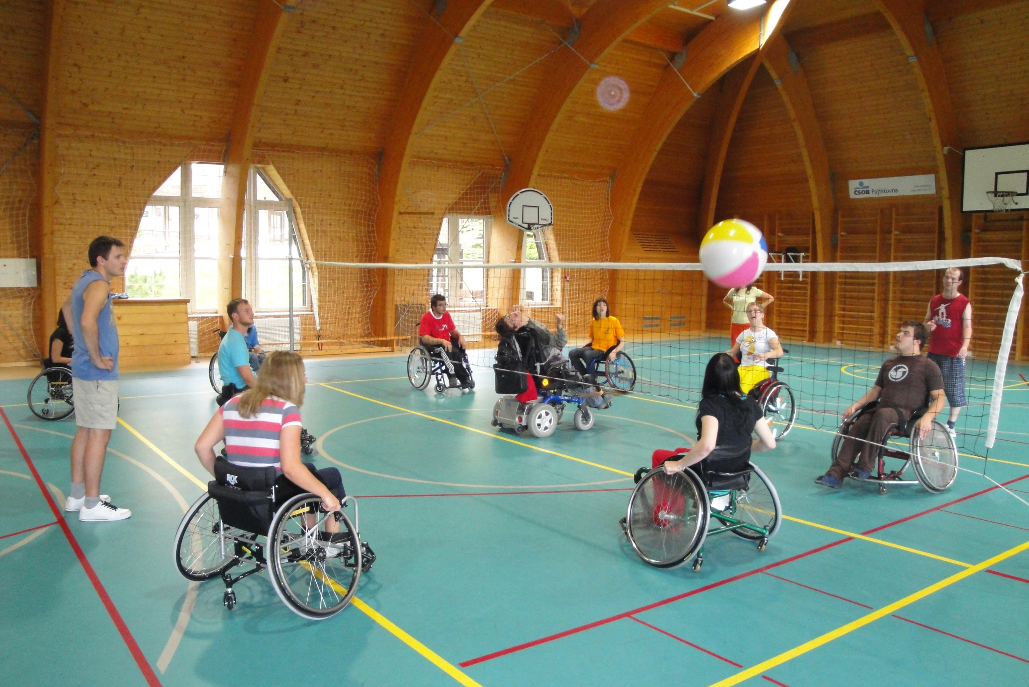

Slide 21
Ve svém volném čase mají žáci možnost se zúčastňovat
nejrůznějších aktivit.

Slide 22
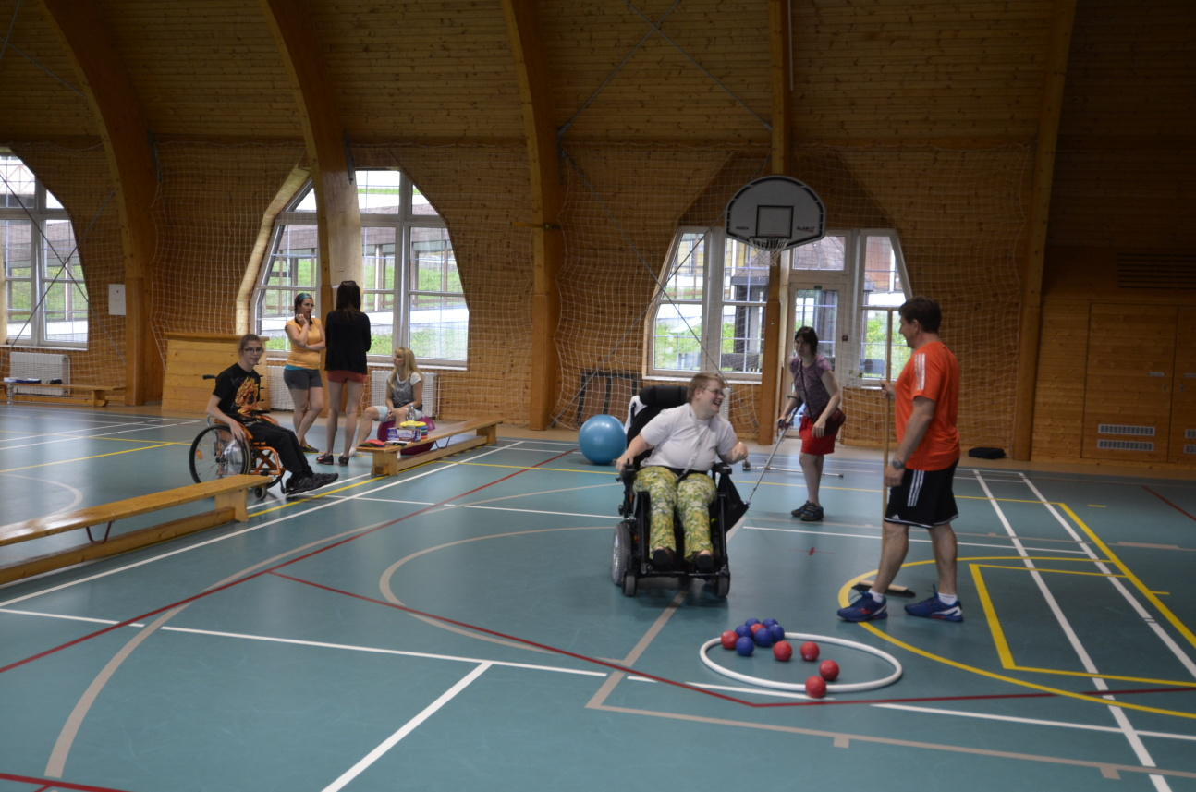

Slide 23
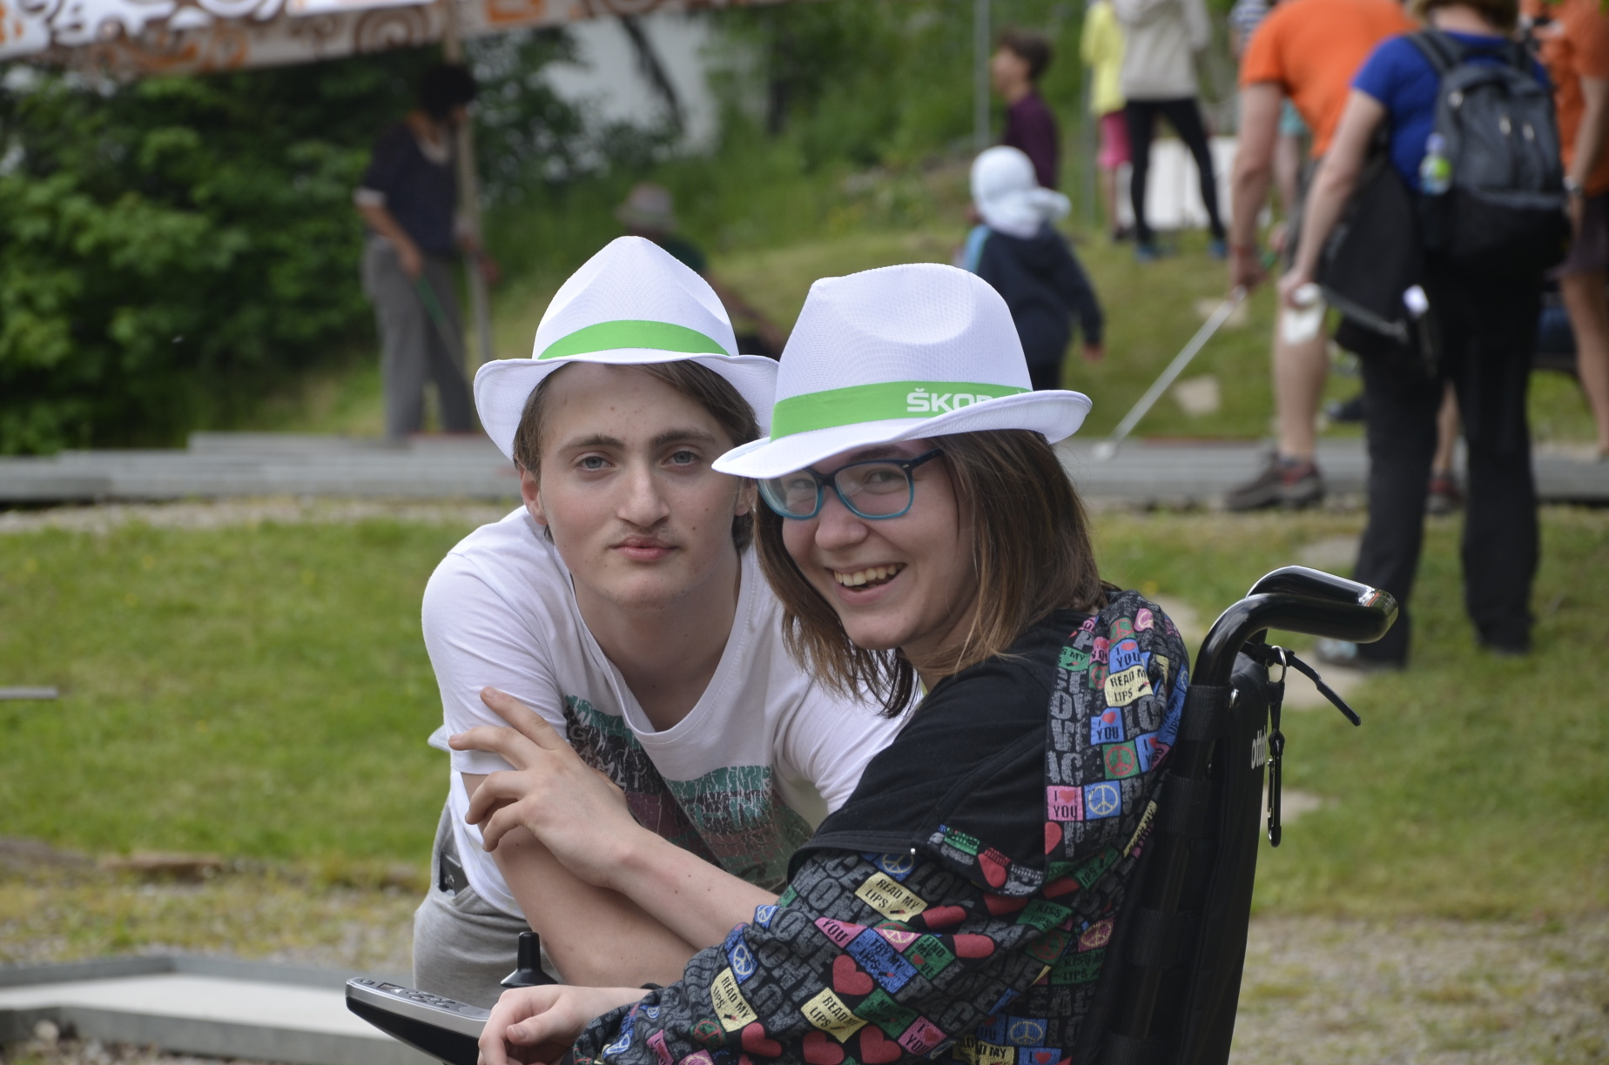

Slide 24
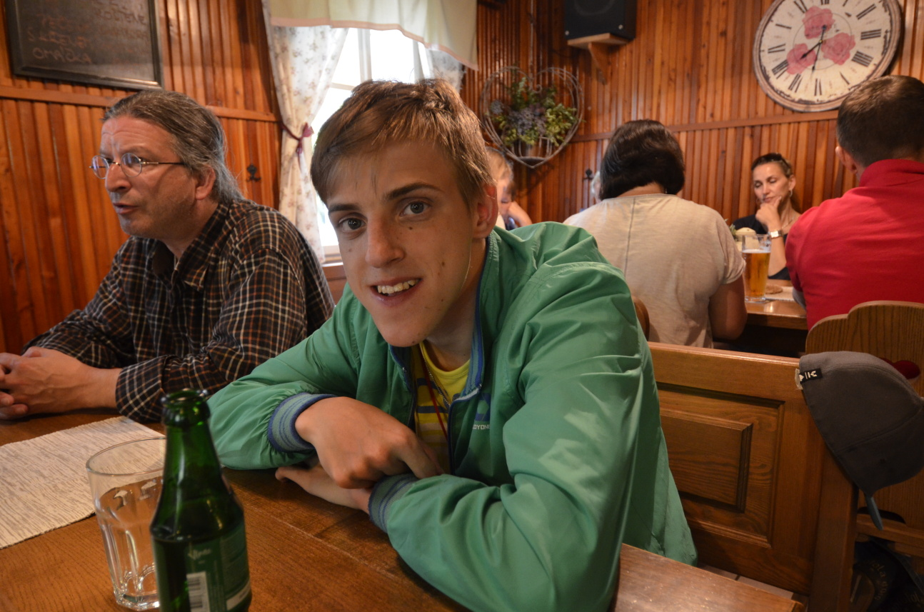

Slide 25
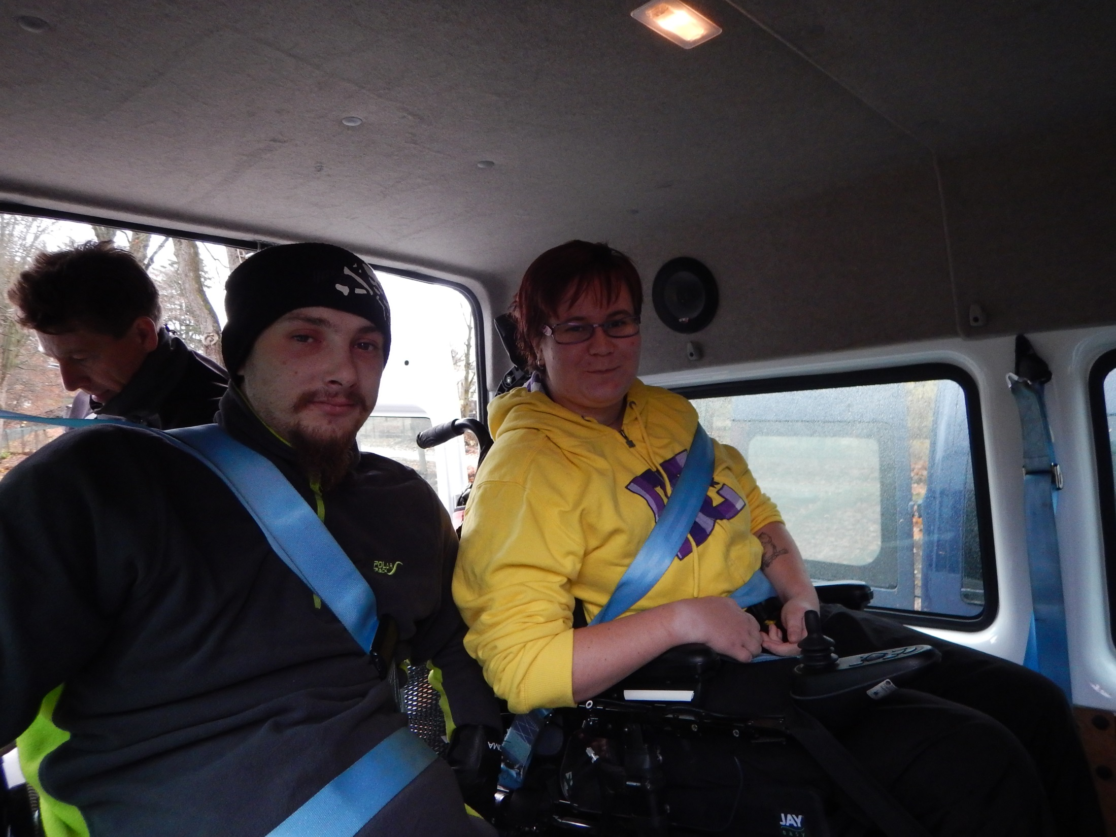

Slide 26
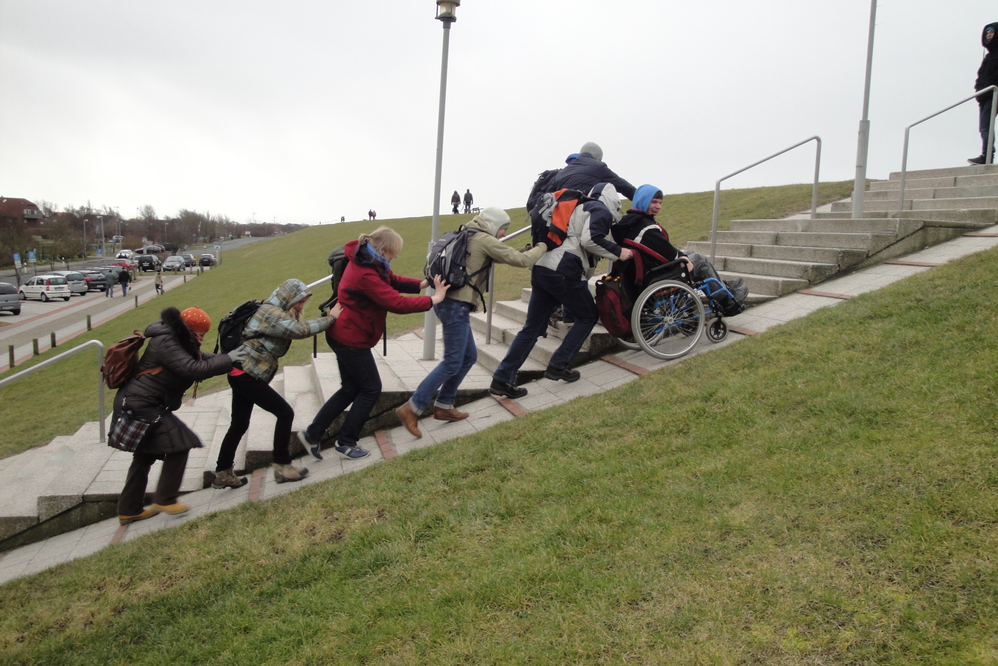

Slide 27
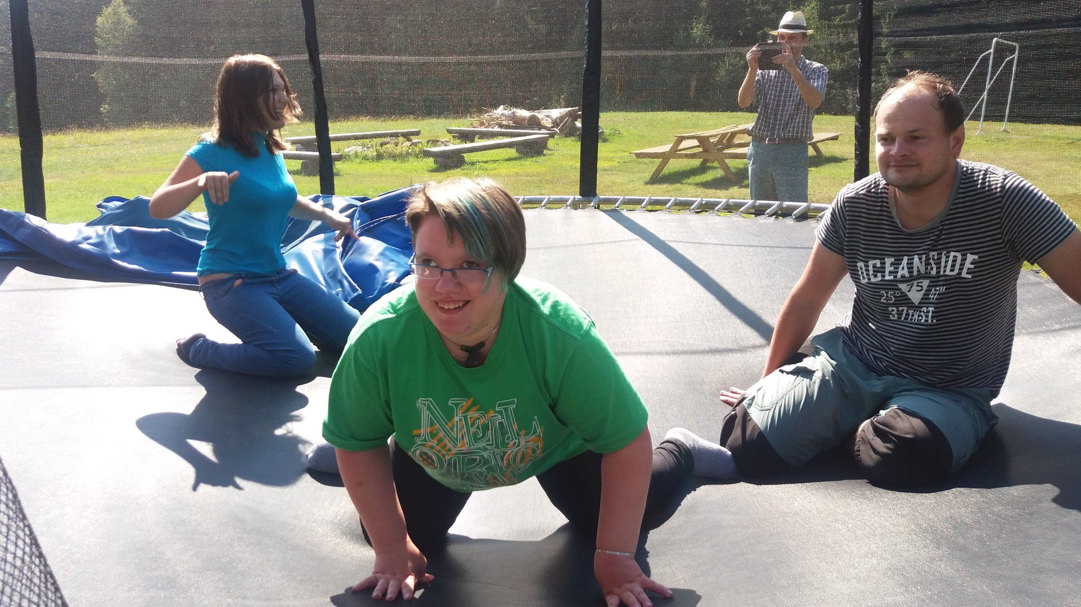

Slide 28
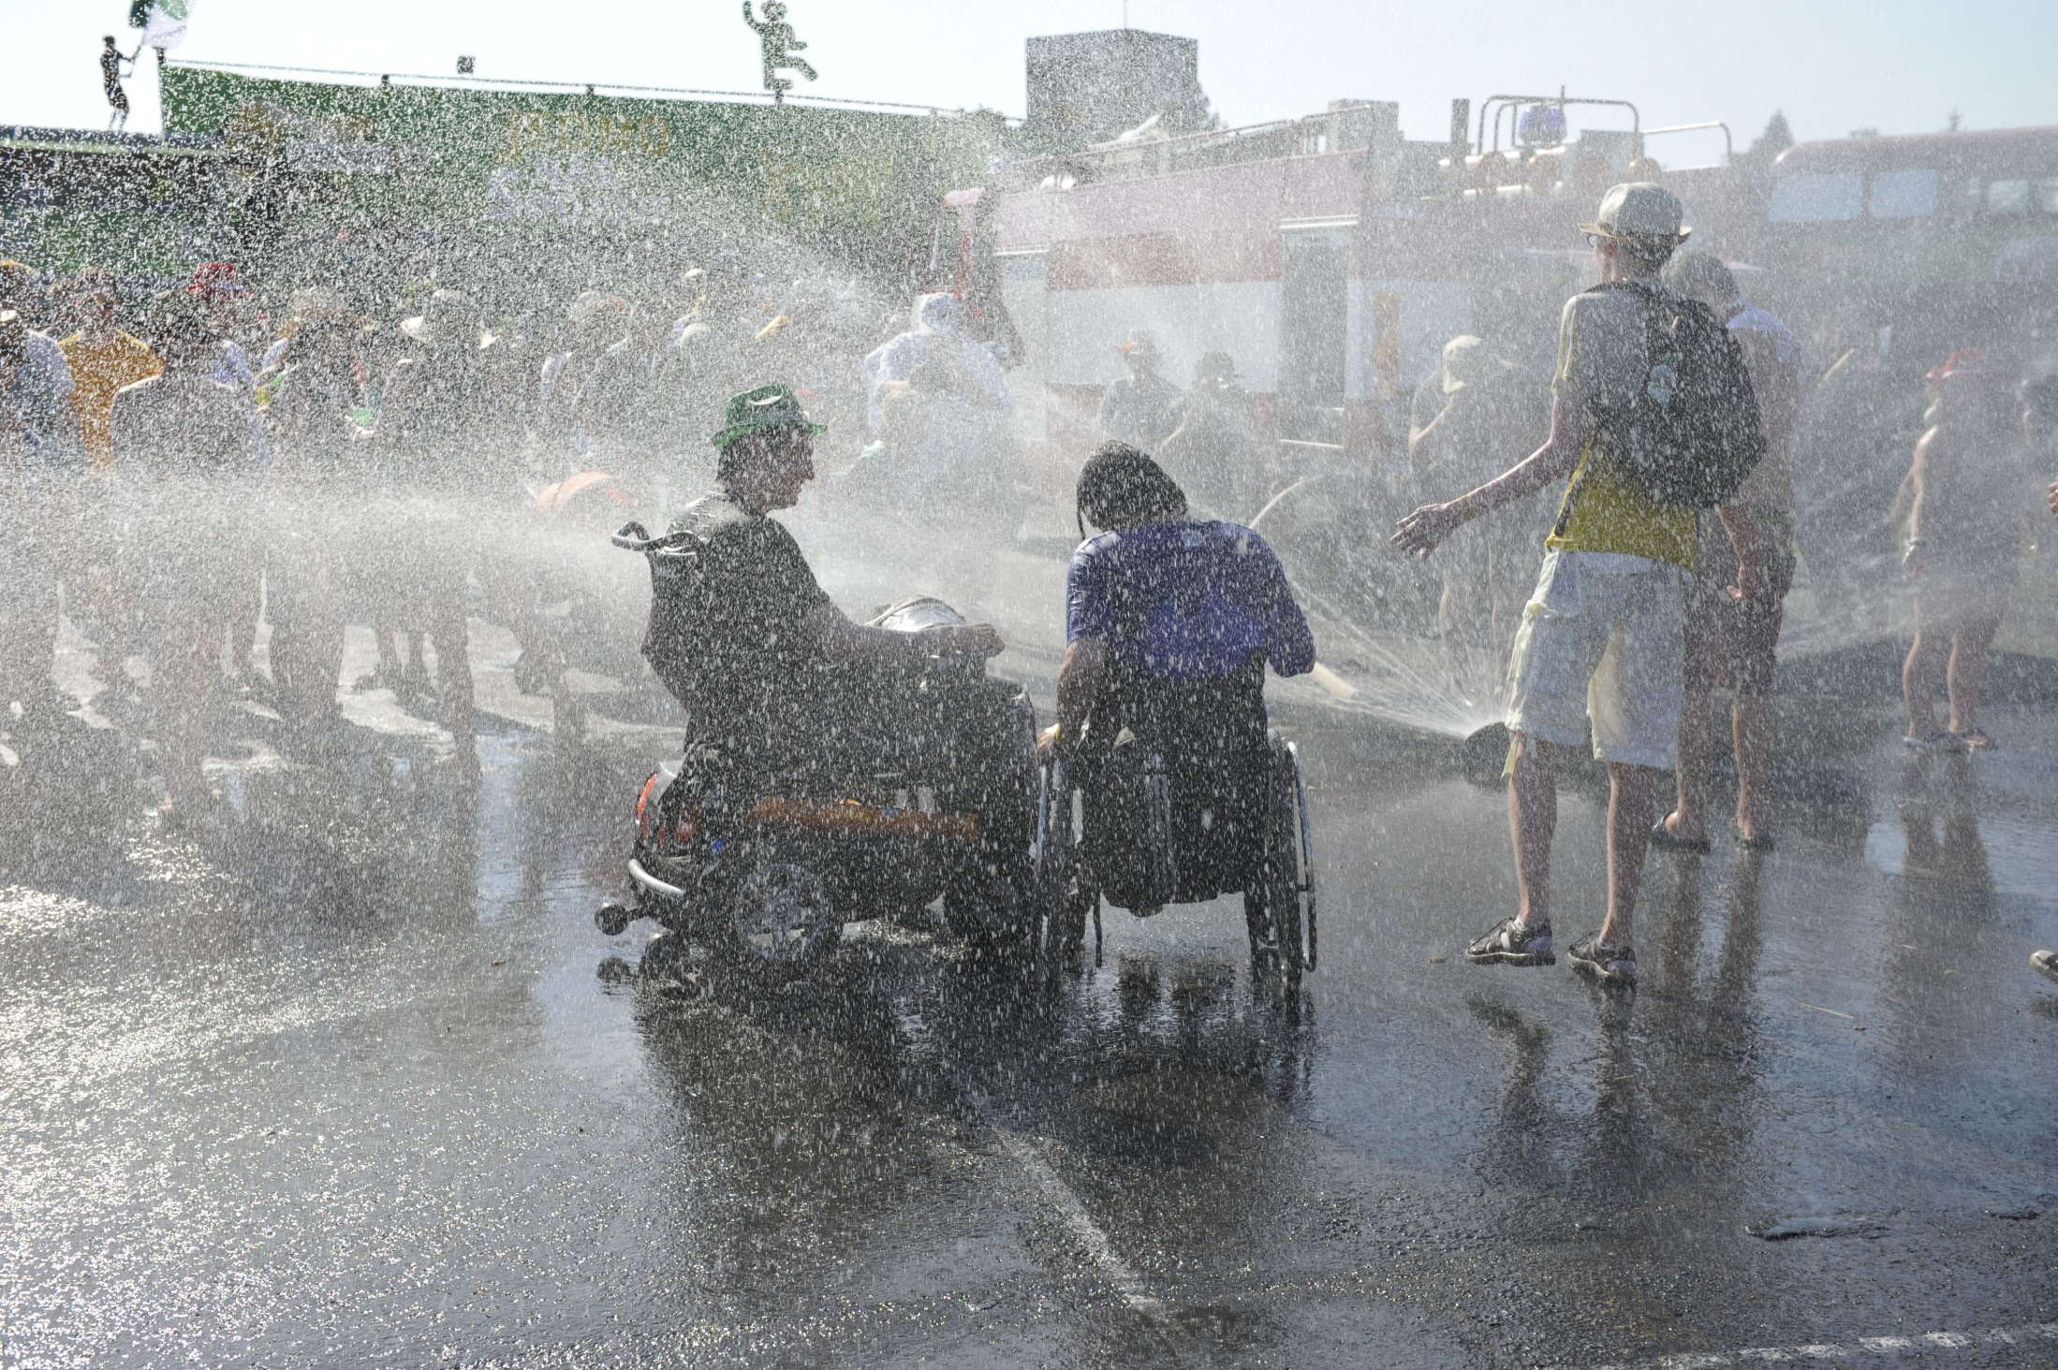

Slide 29
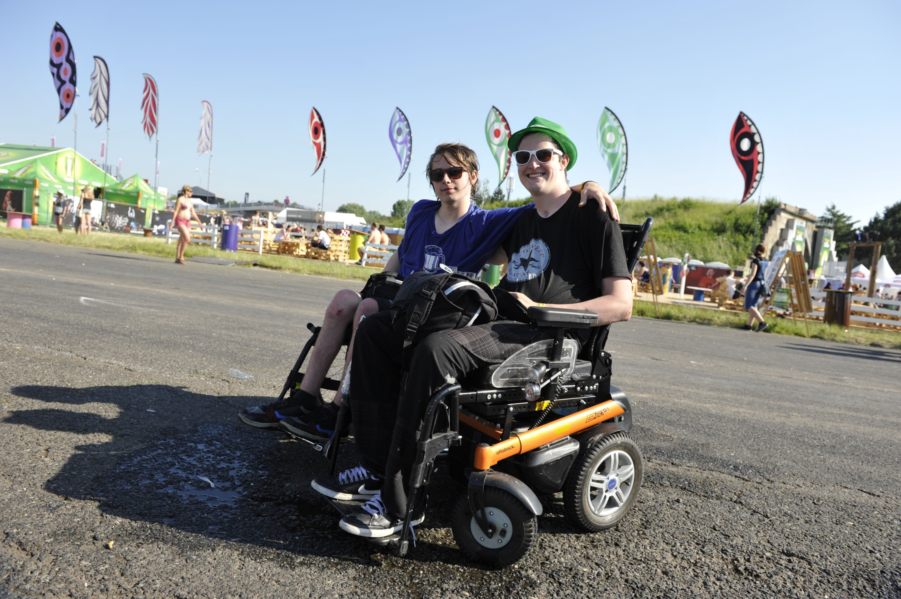

Slide 30
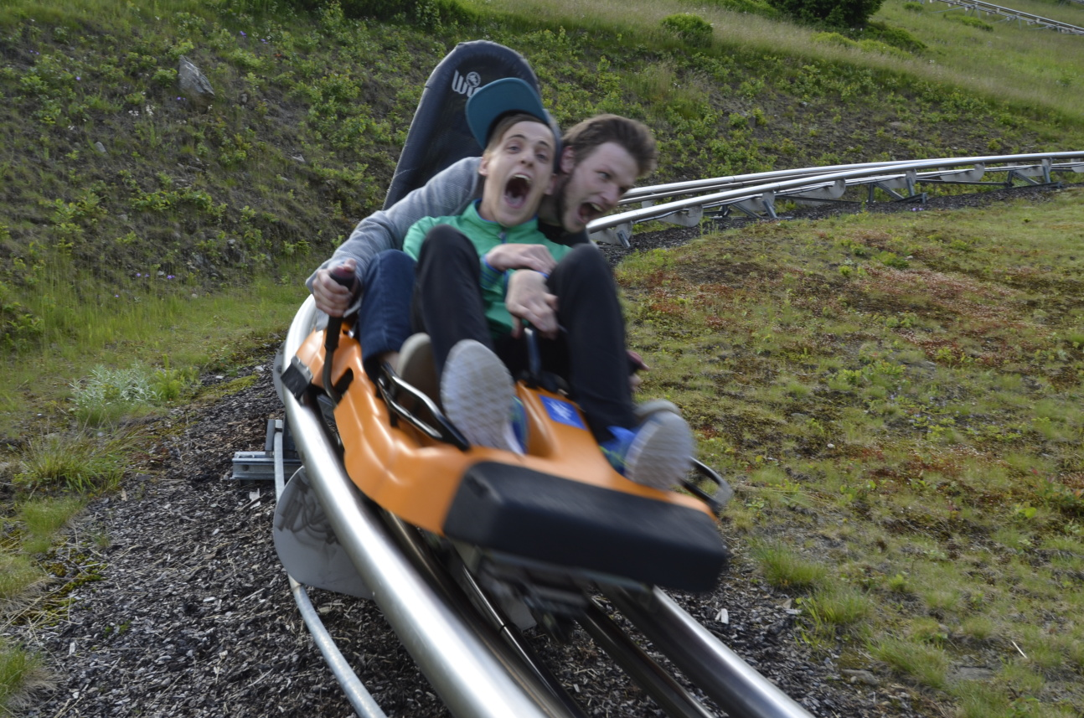

Slide 31
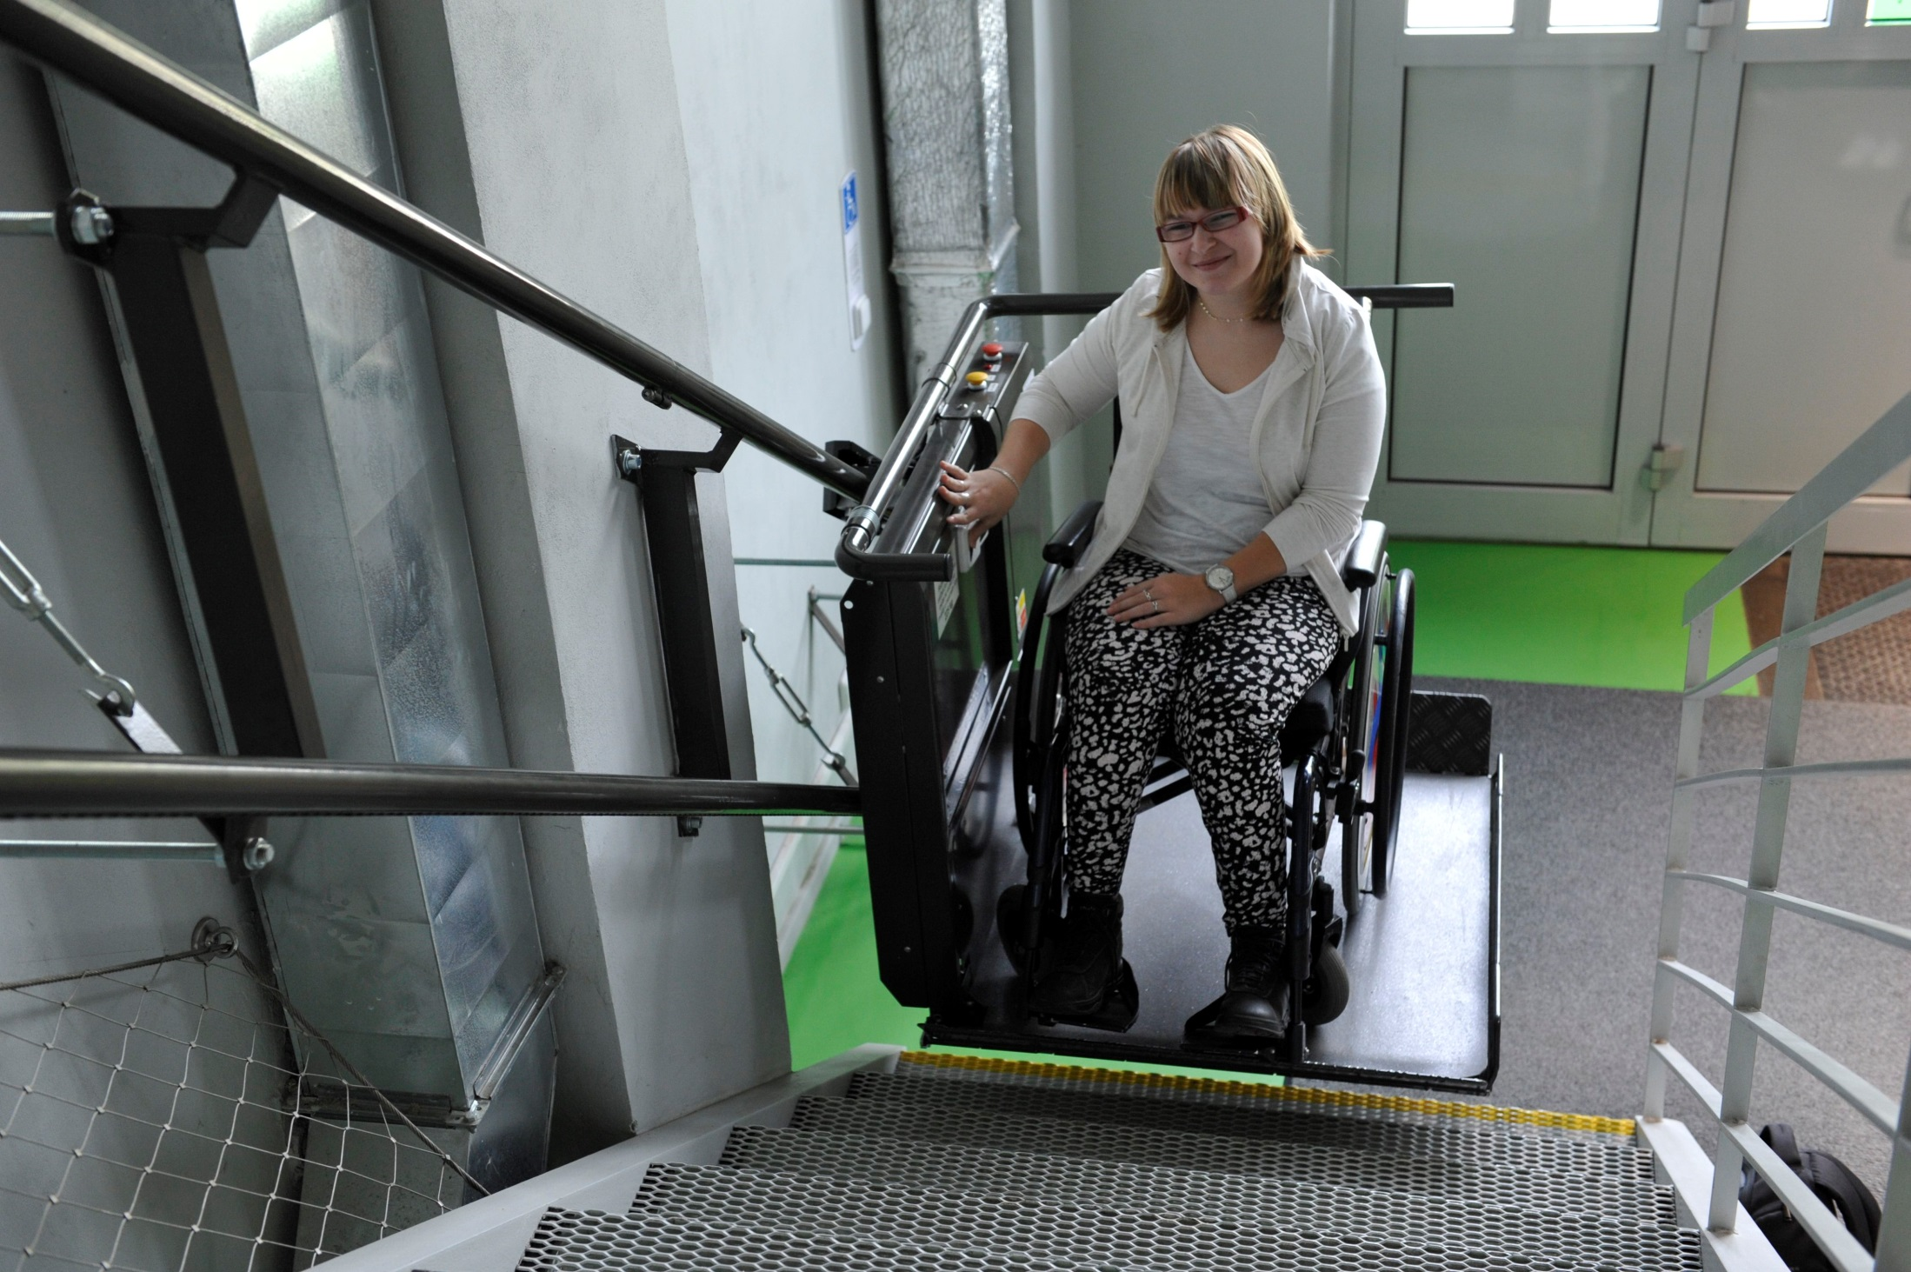

Slide 32
Naši žáci jsou velmi úspěšní
v mnoha oborech.
Studují u nás paralympionici.
Žáci jsou úspěšní i na veletrzích fiktivních firem.

Slide 33
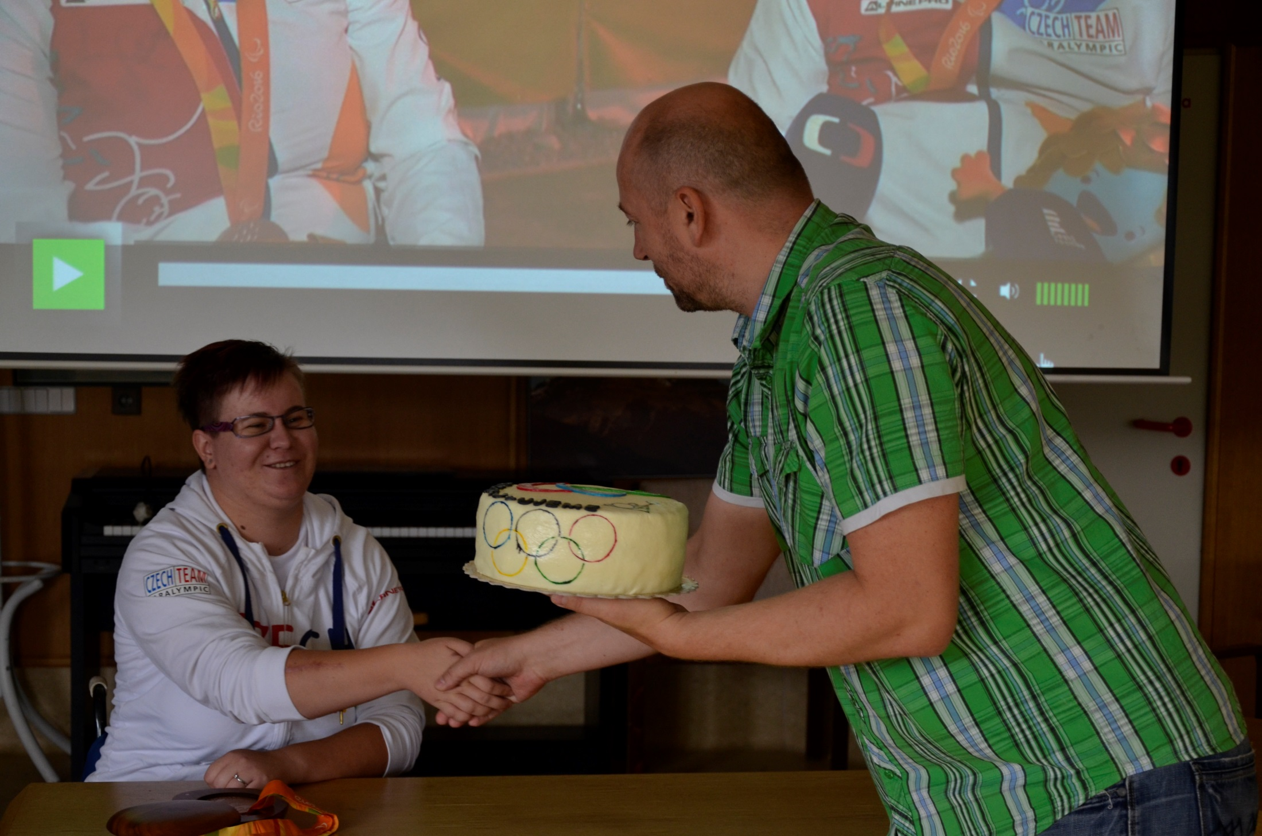

Slide 34
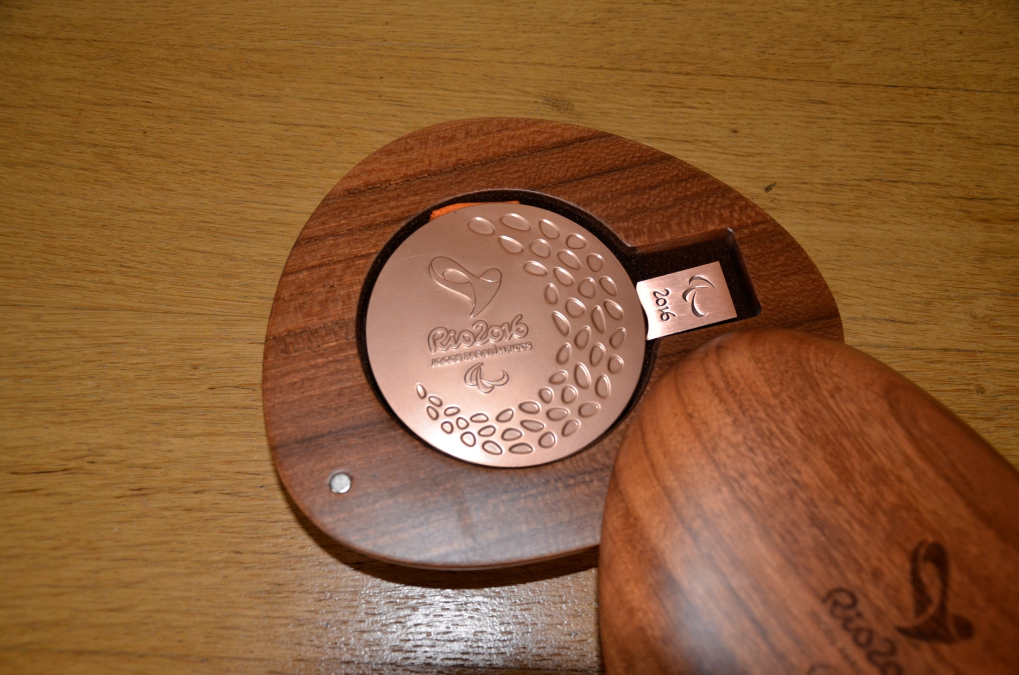

Slide 35
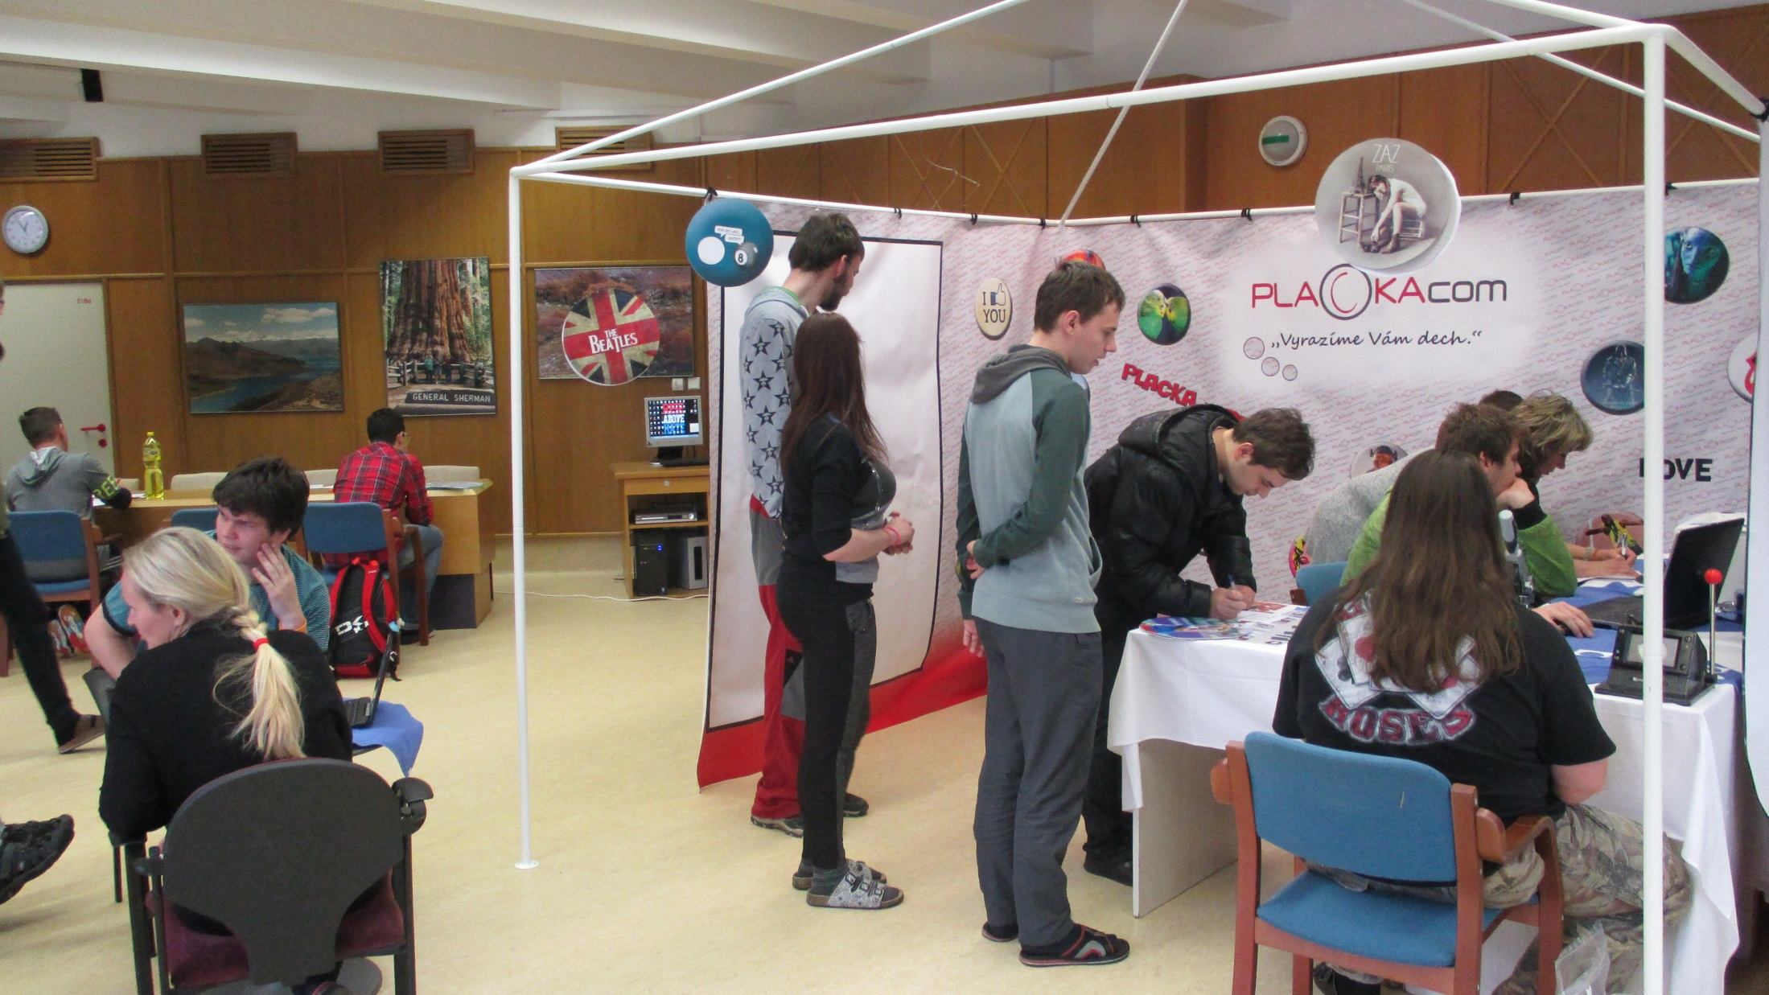

Slide 36
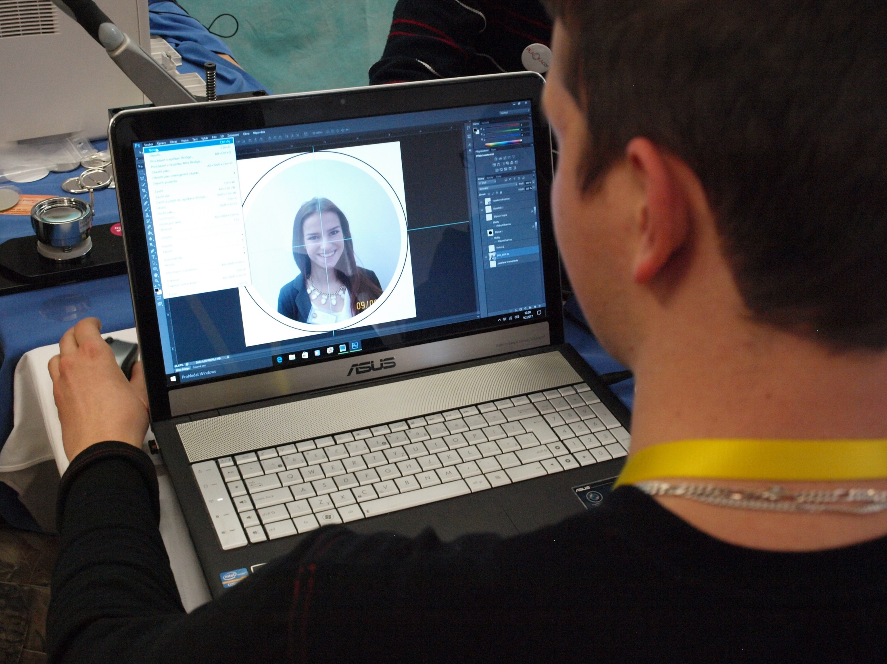

Slide 37
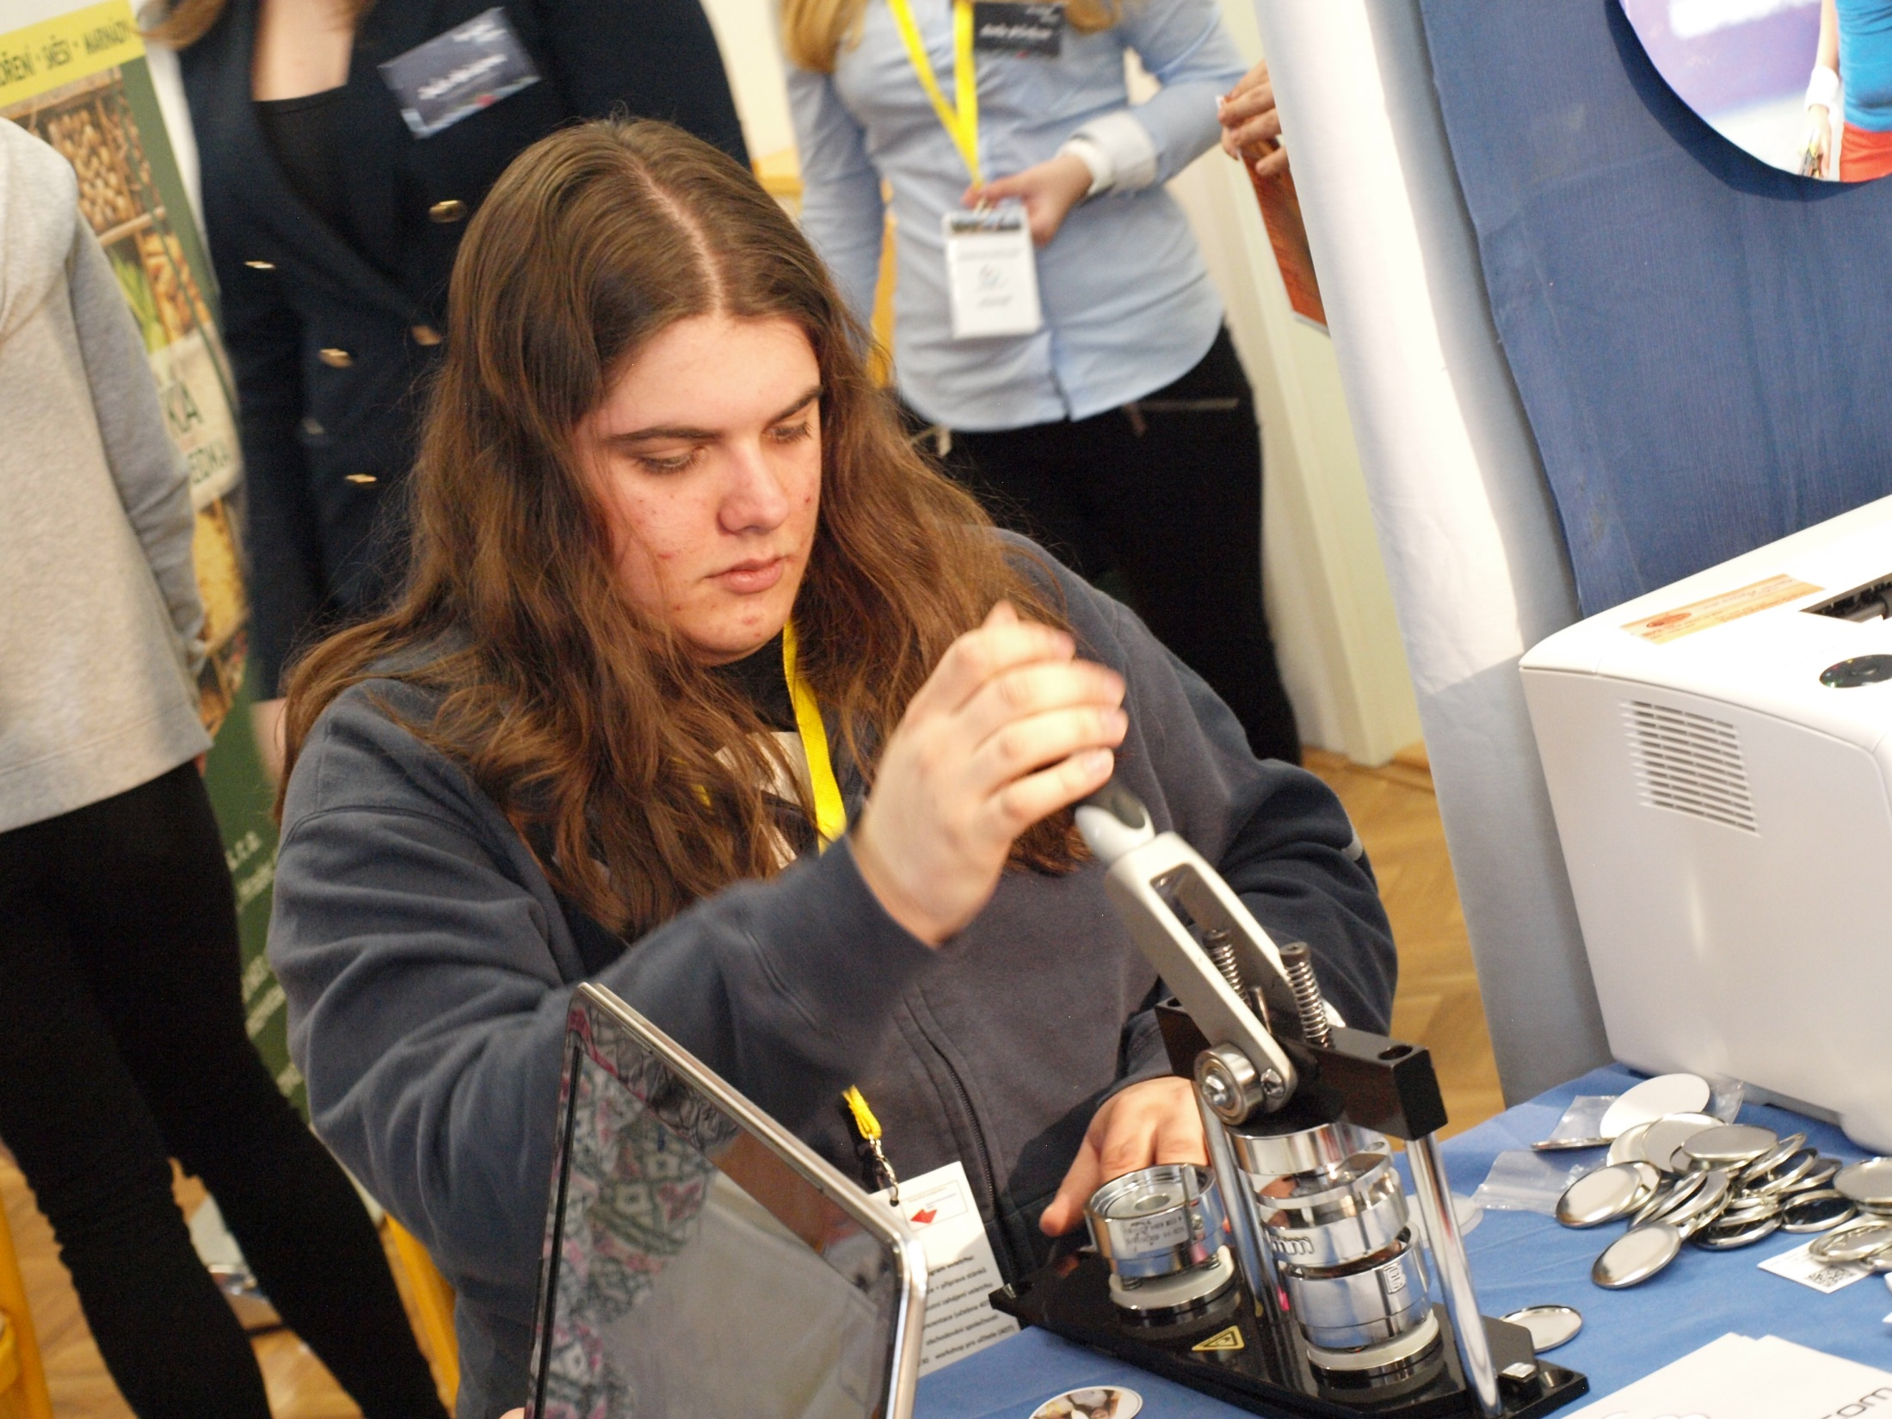

Slide 38
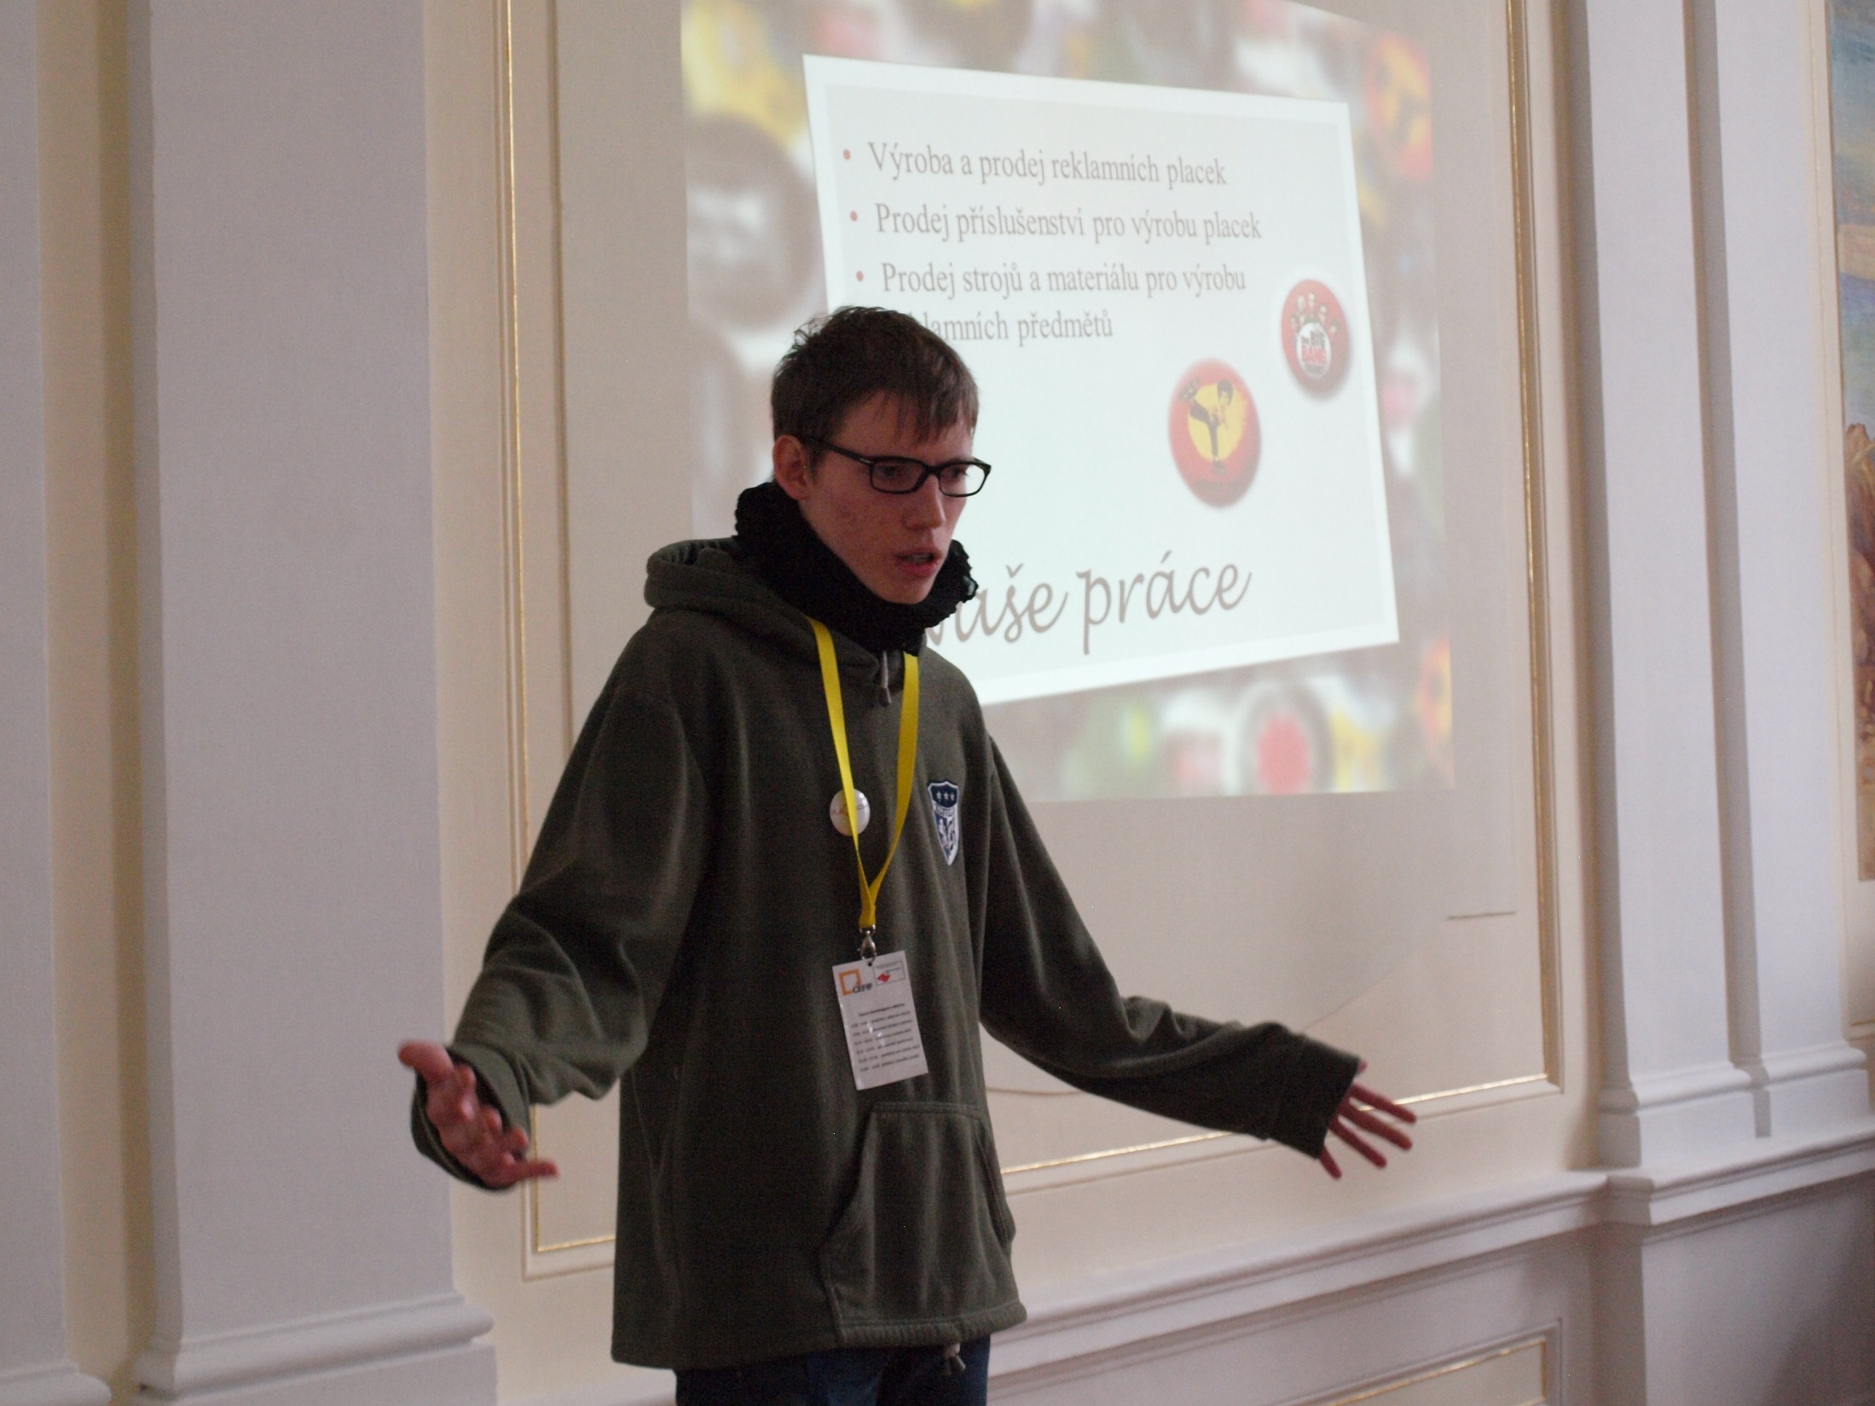

Slide 39
Škola se prezentuje i na veřejnosti.
V průběhu roku pořádá pro místní obyvatele i návštěvníky Janských Lázní řadu akcí.

Slide 40
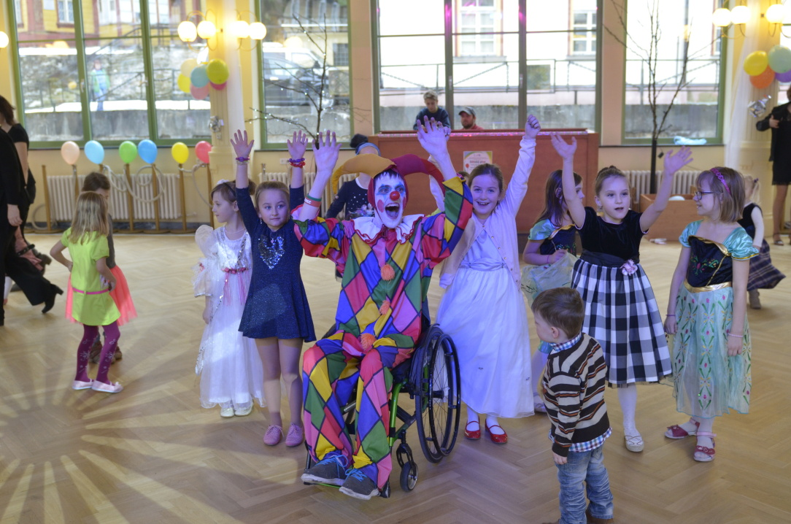

Slide 41
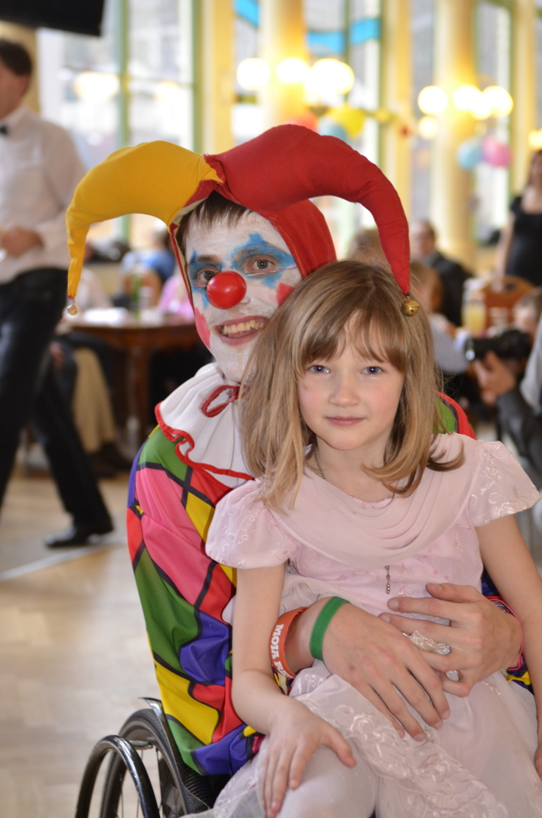

Slide 42
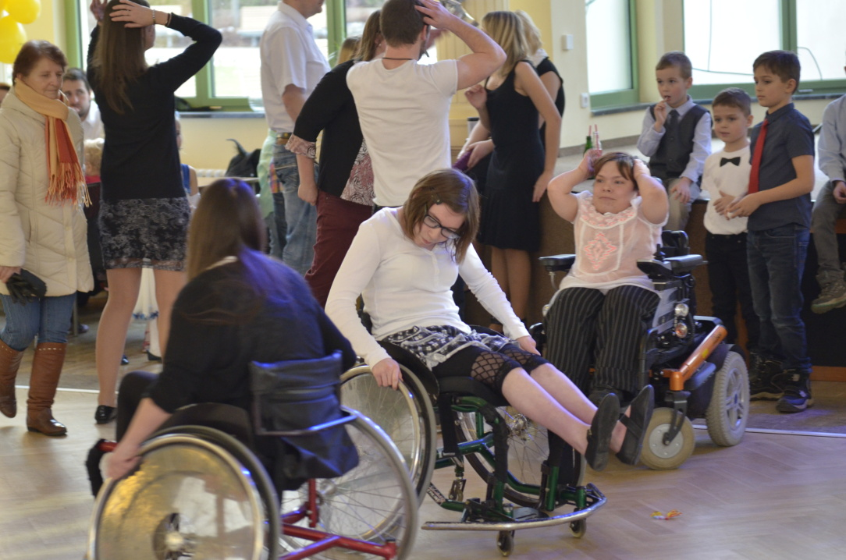

Slide 43
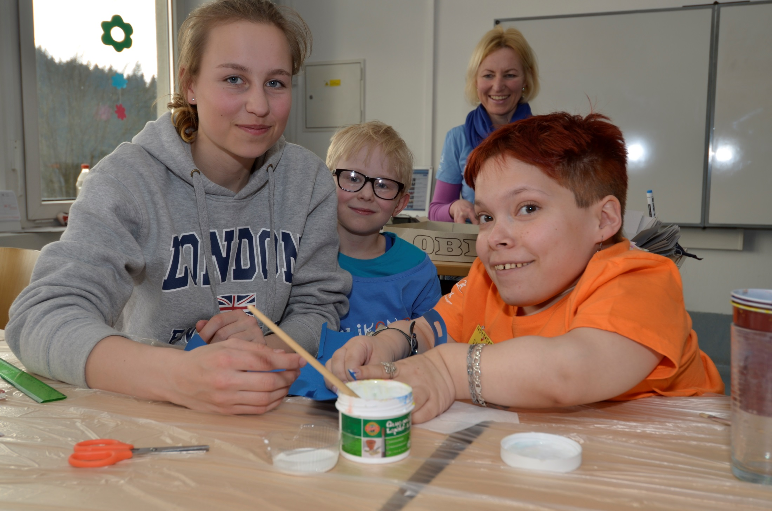

Slide 44
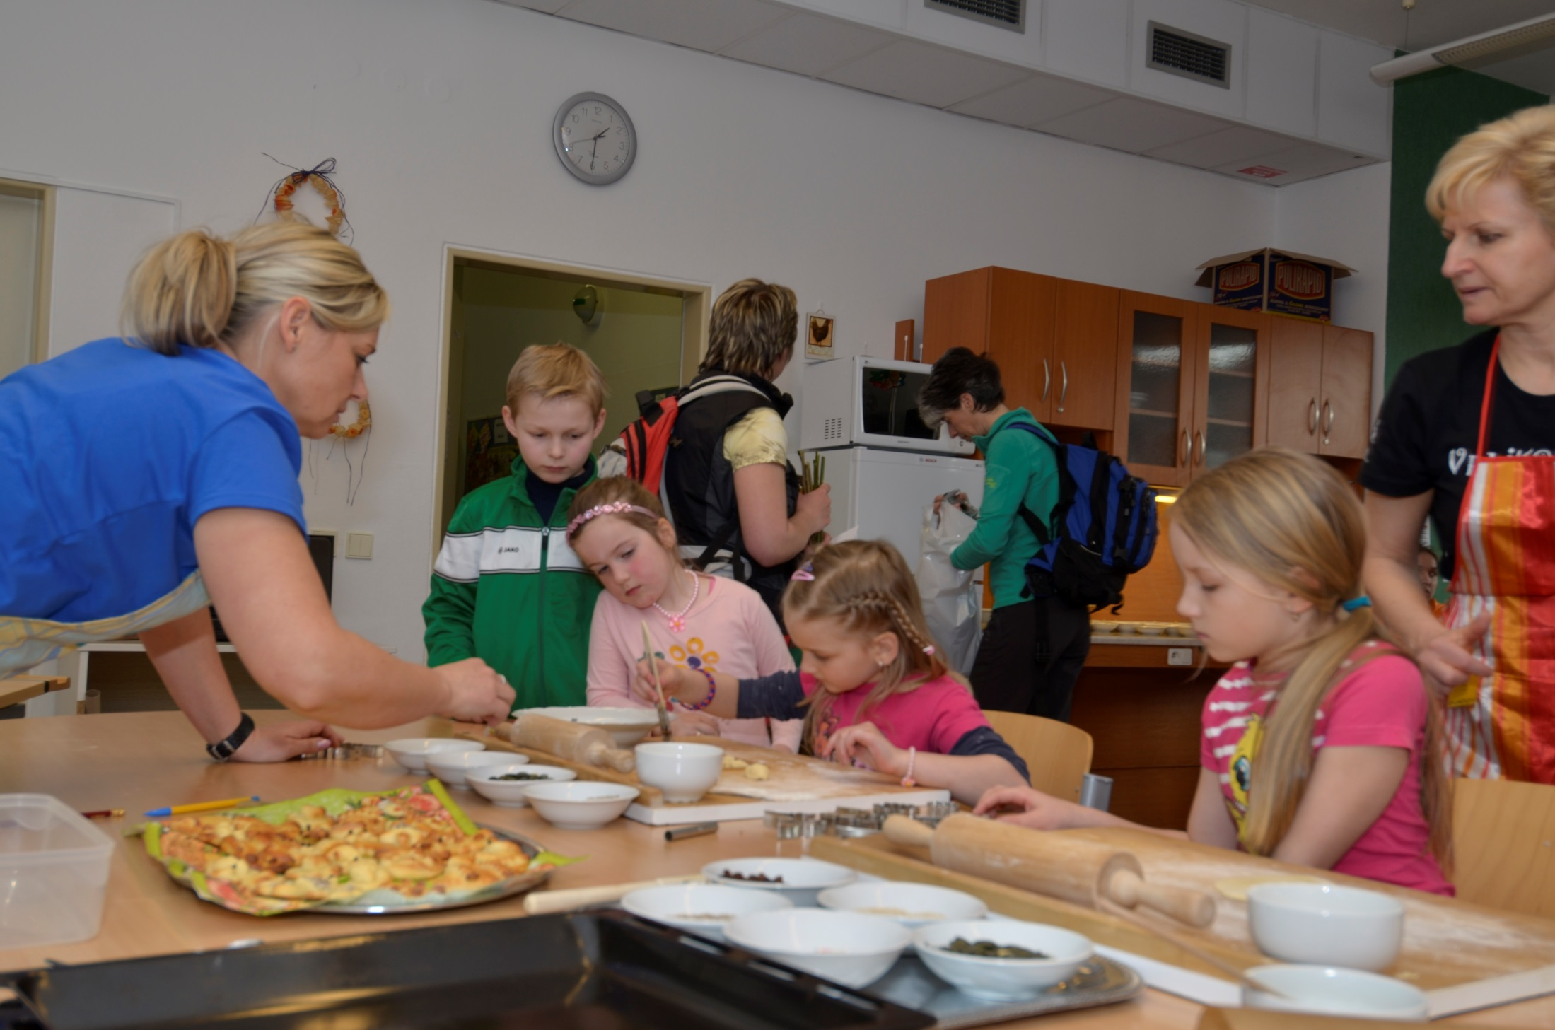

Slide 45
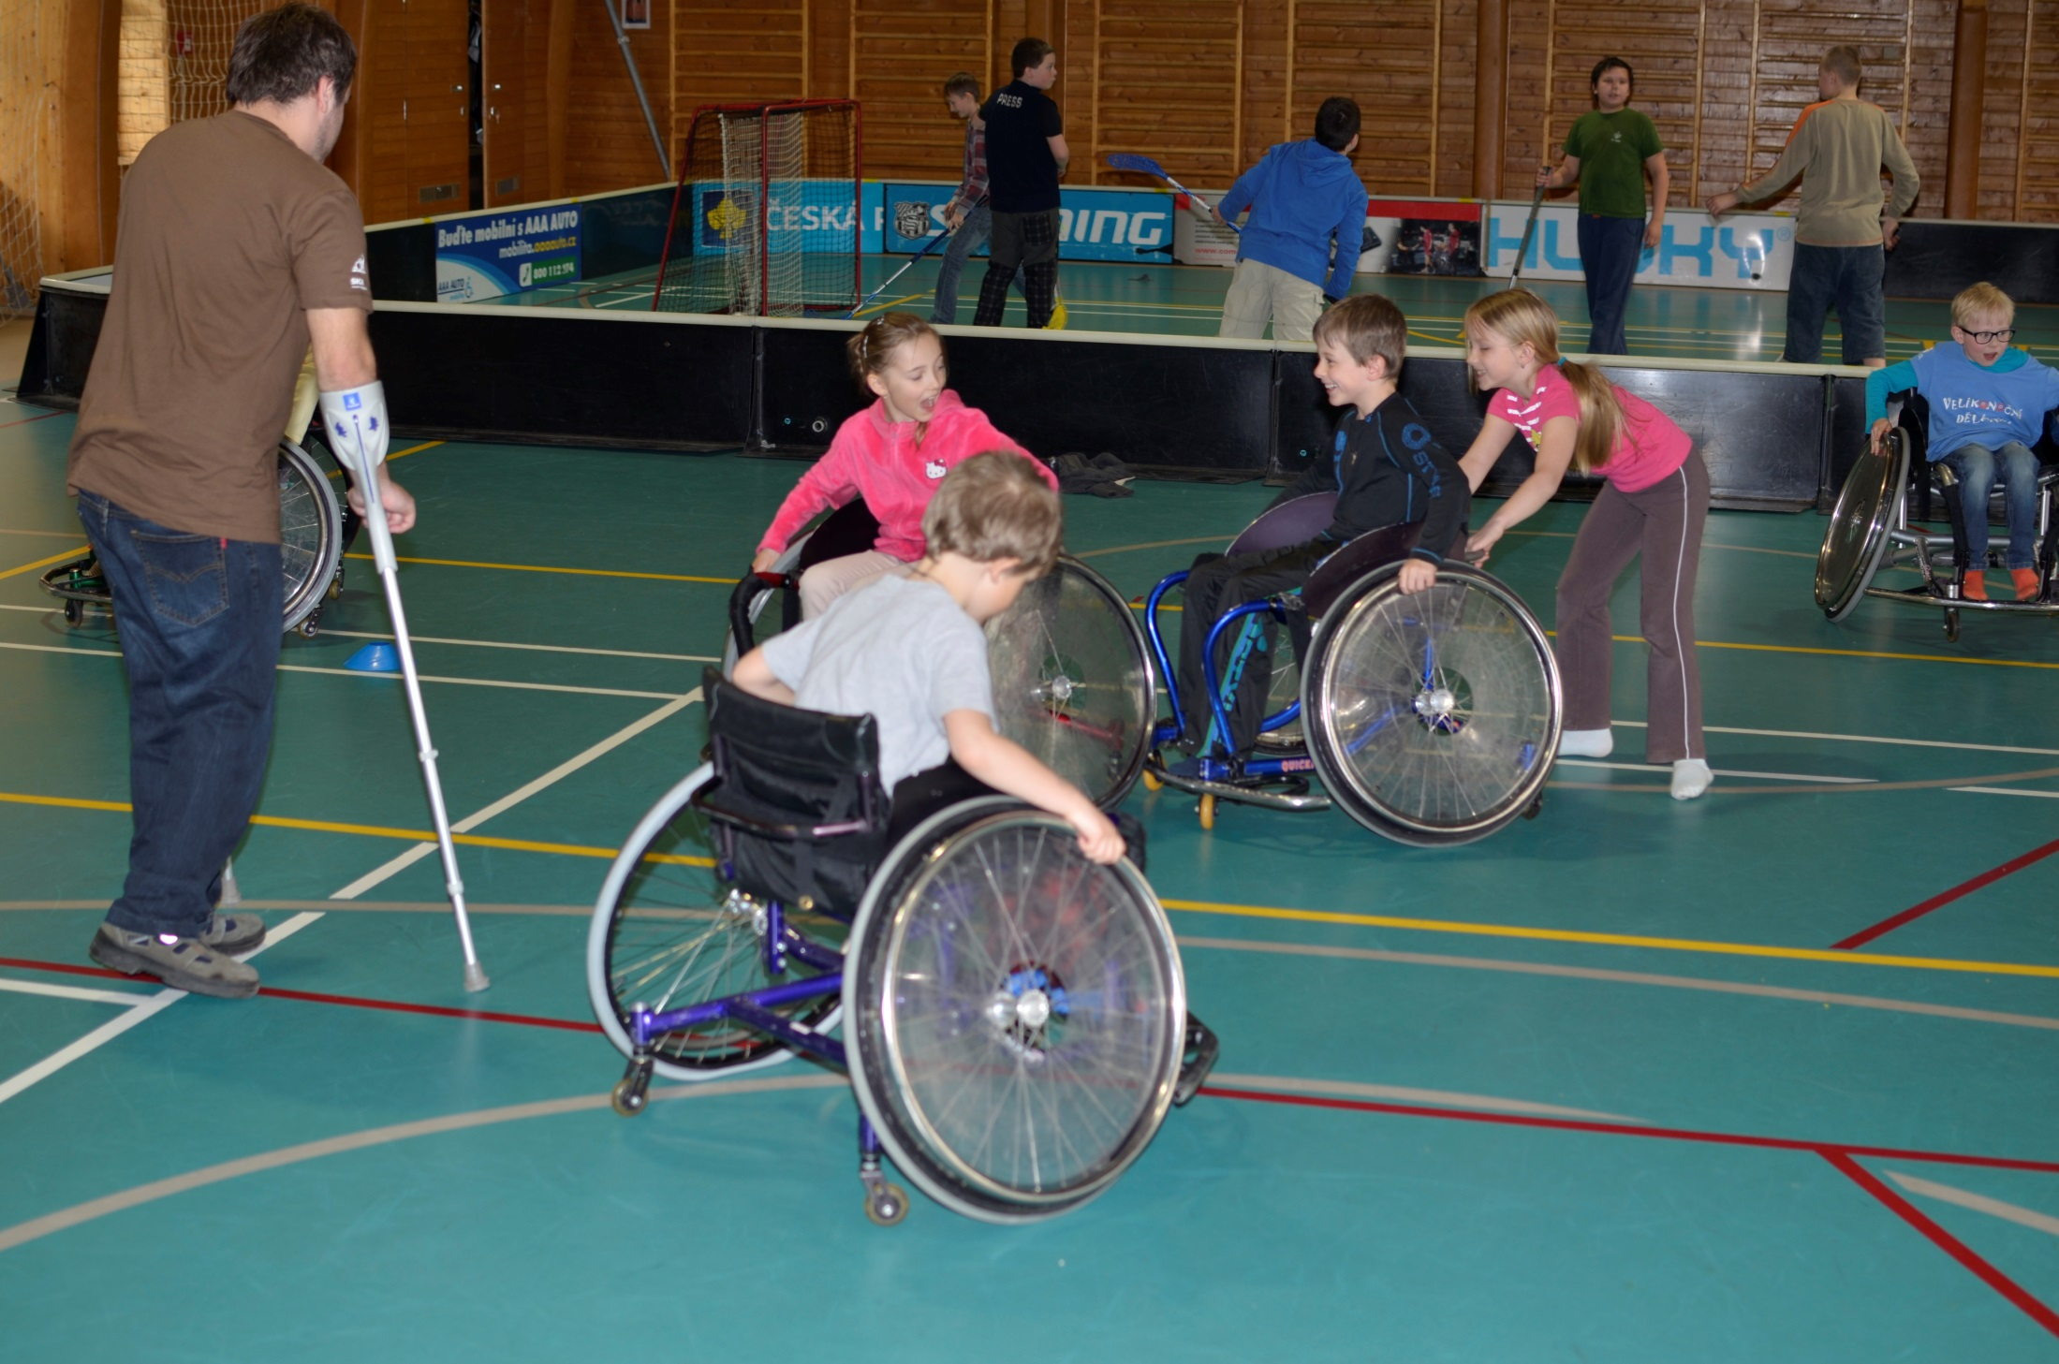

Slide 46
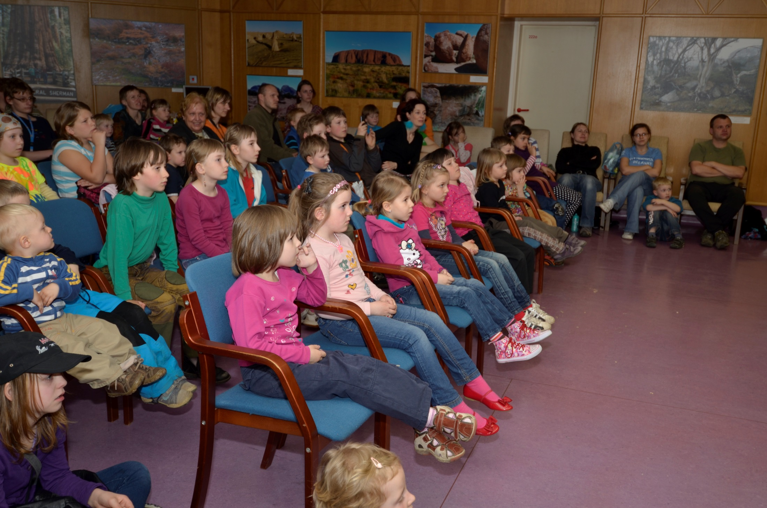

Slide 47
Oblíbeným se mezi žáky stal letní turistický kurz, kam vyráží zejména žáci prvních ročníků.

Slide 48
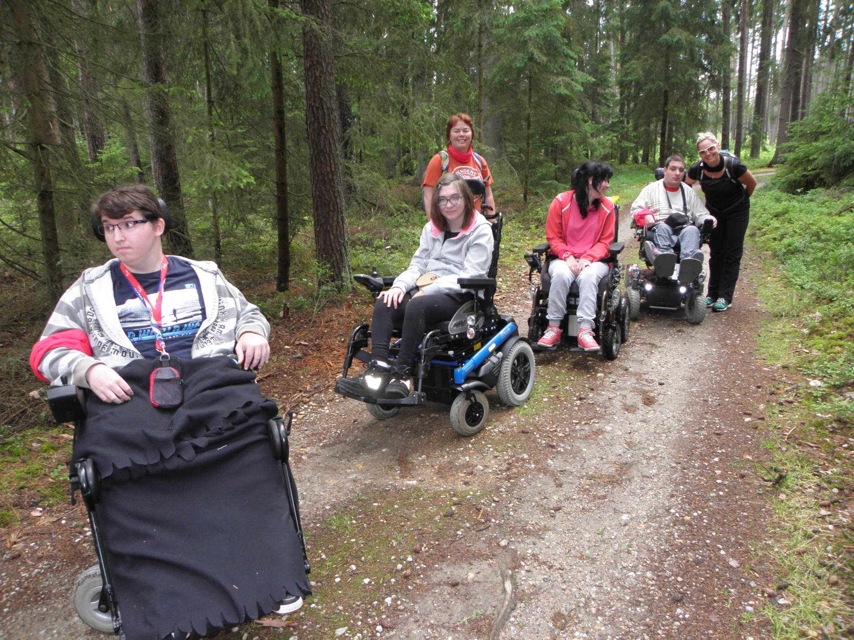

Slide 49
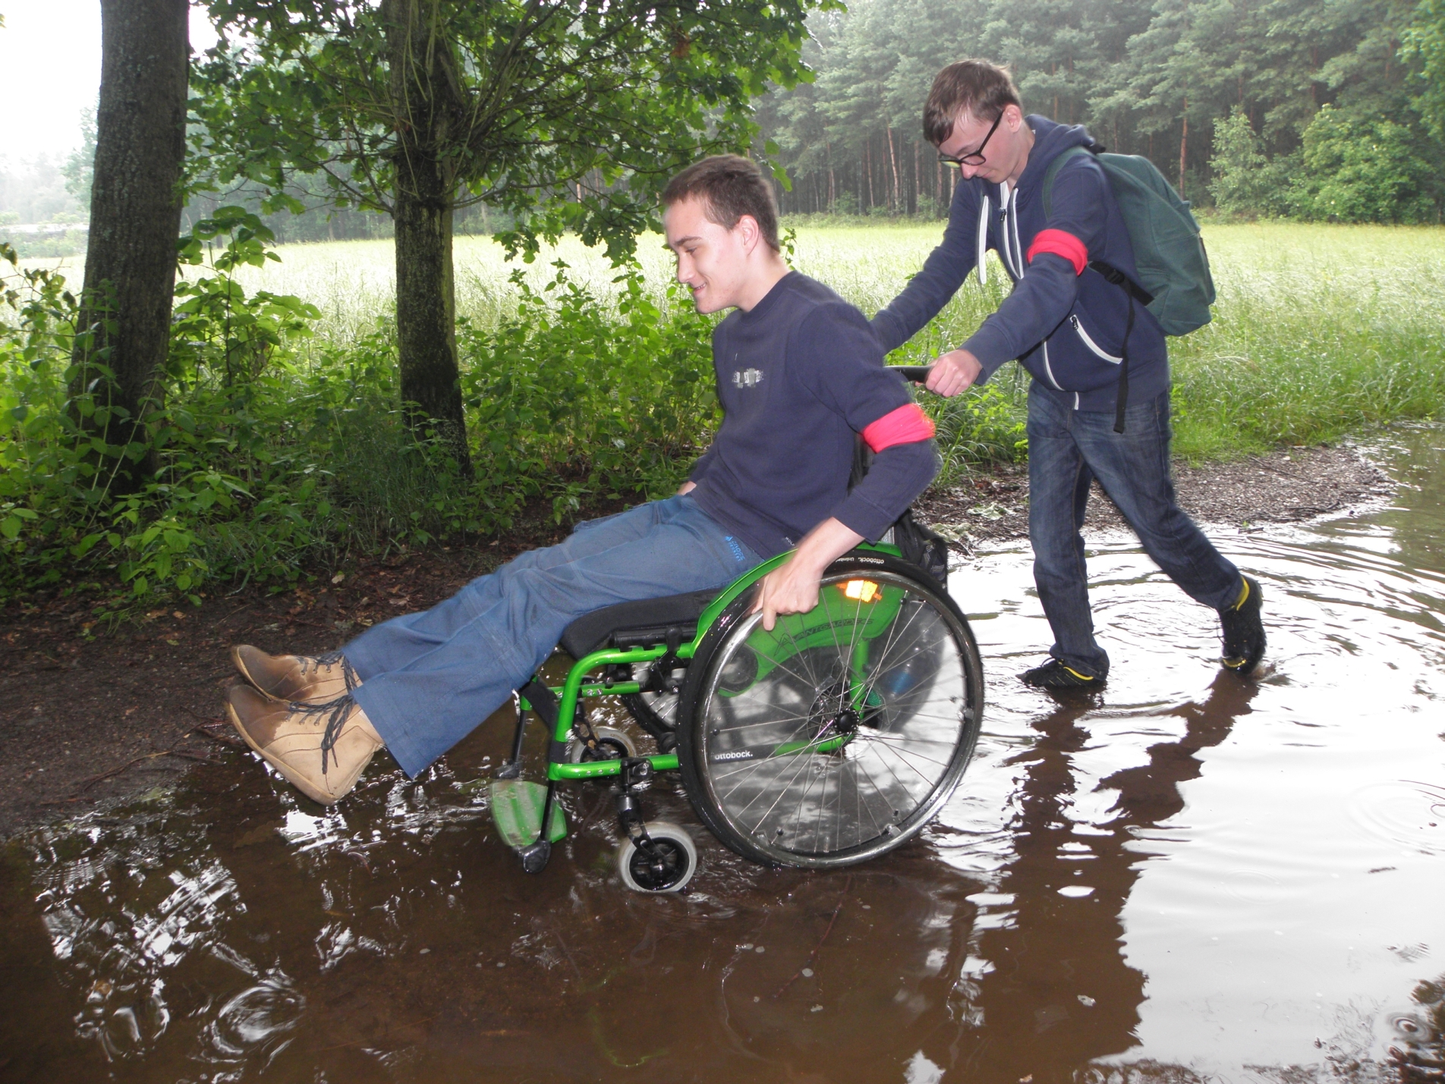

Slide 50
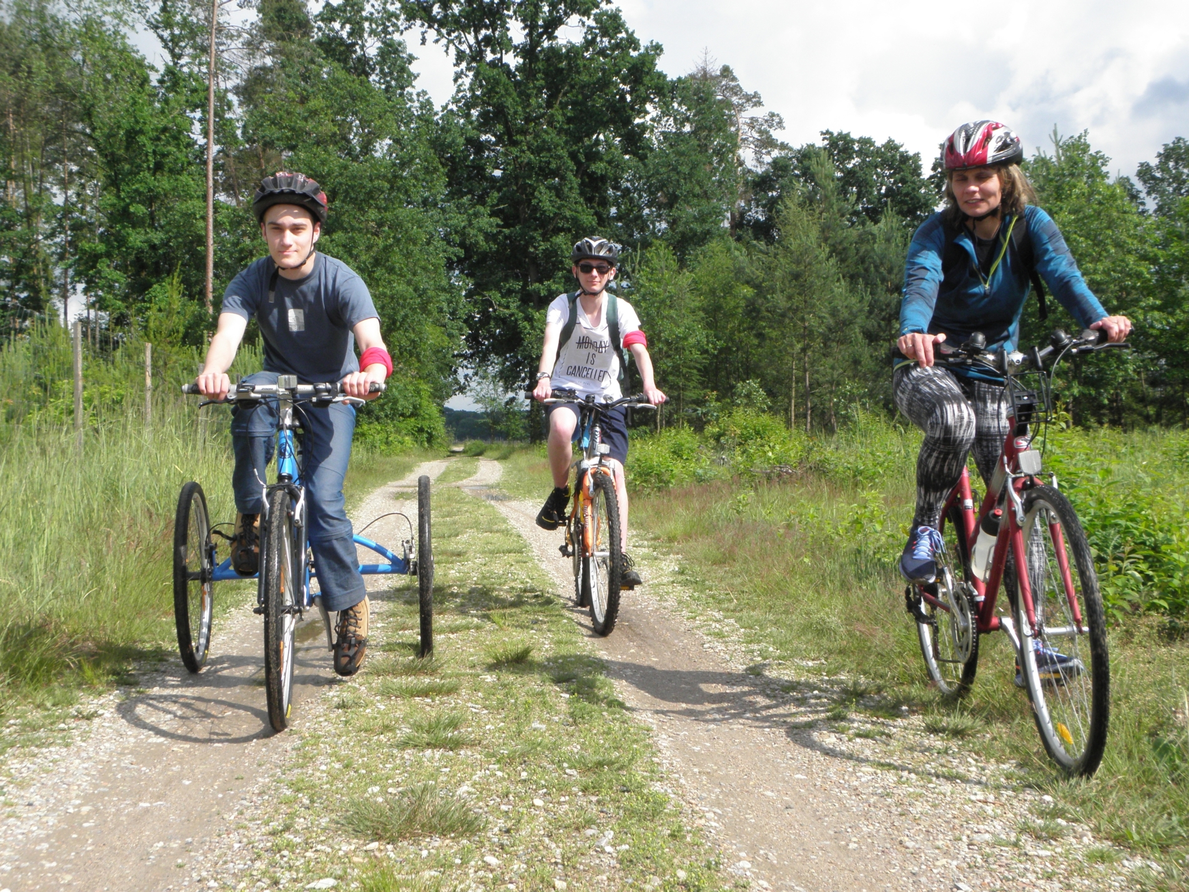

Slide 51
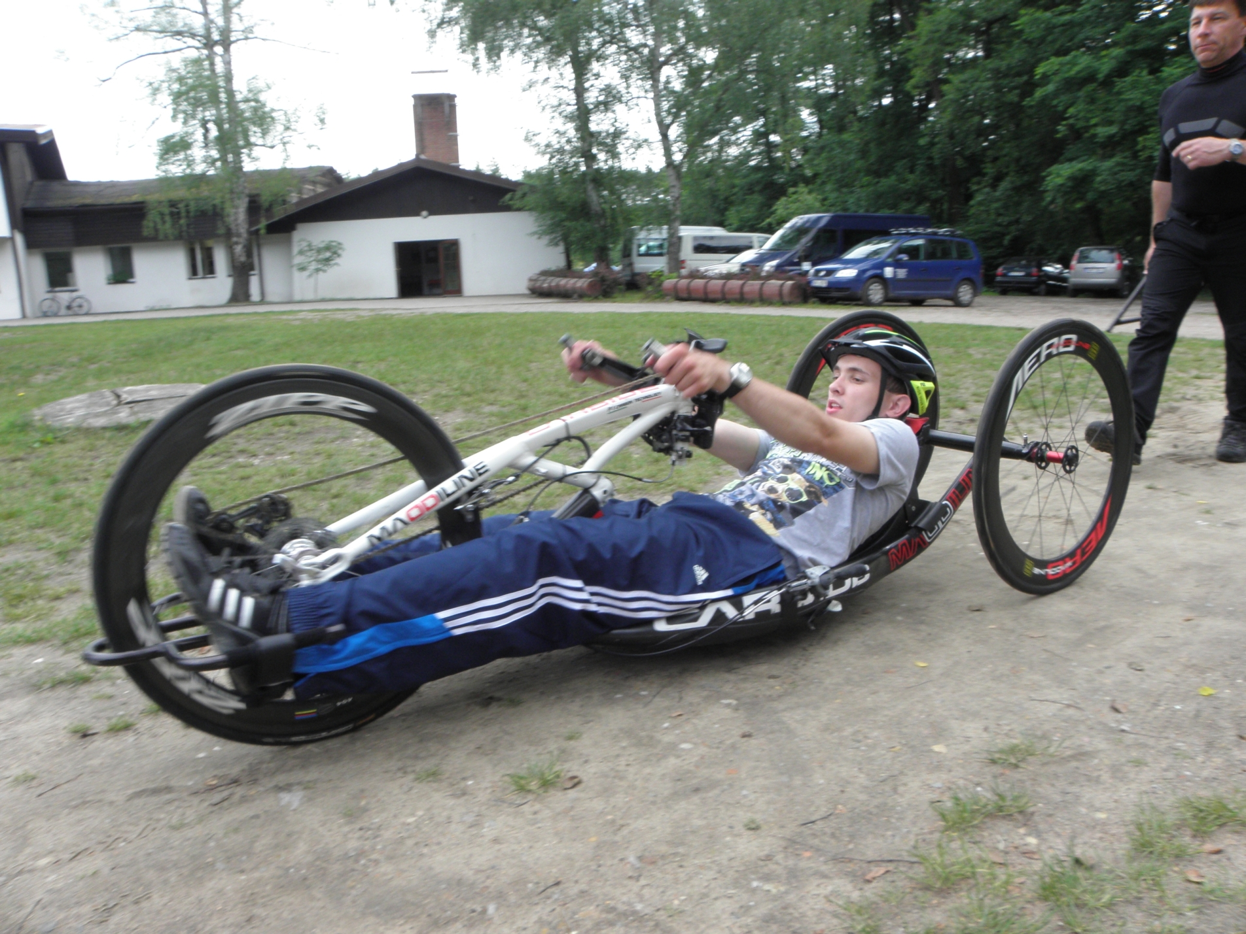

Slide 52
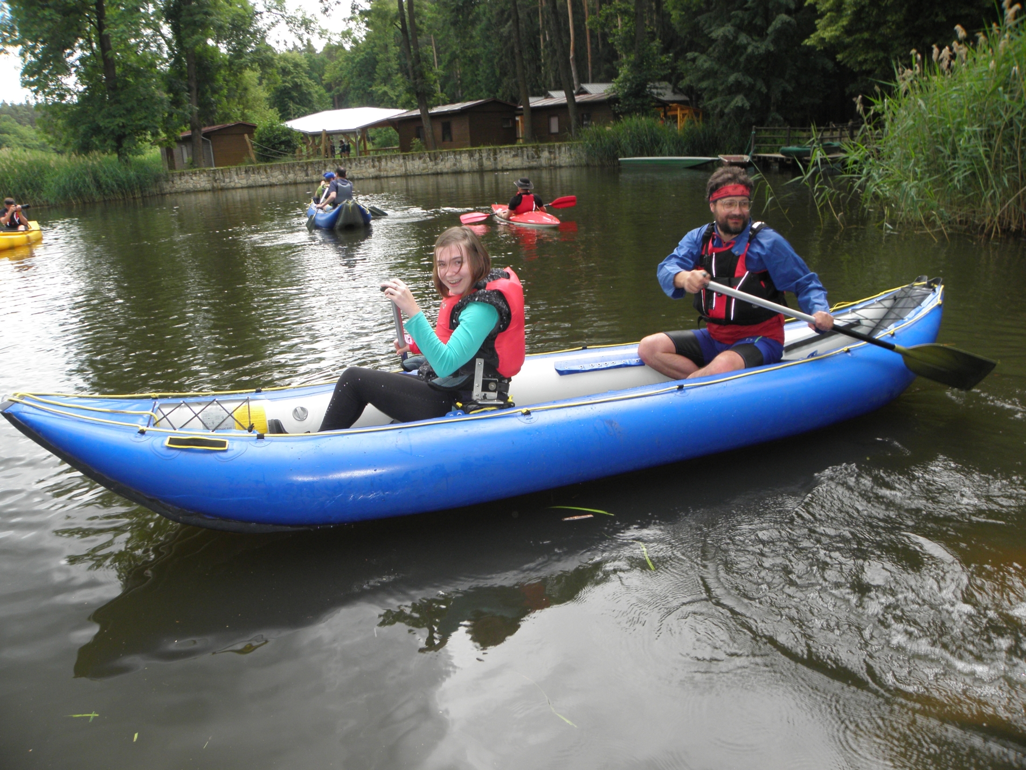

Slide 53
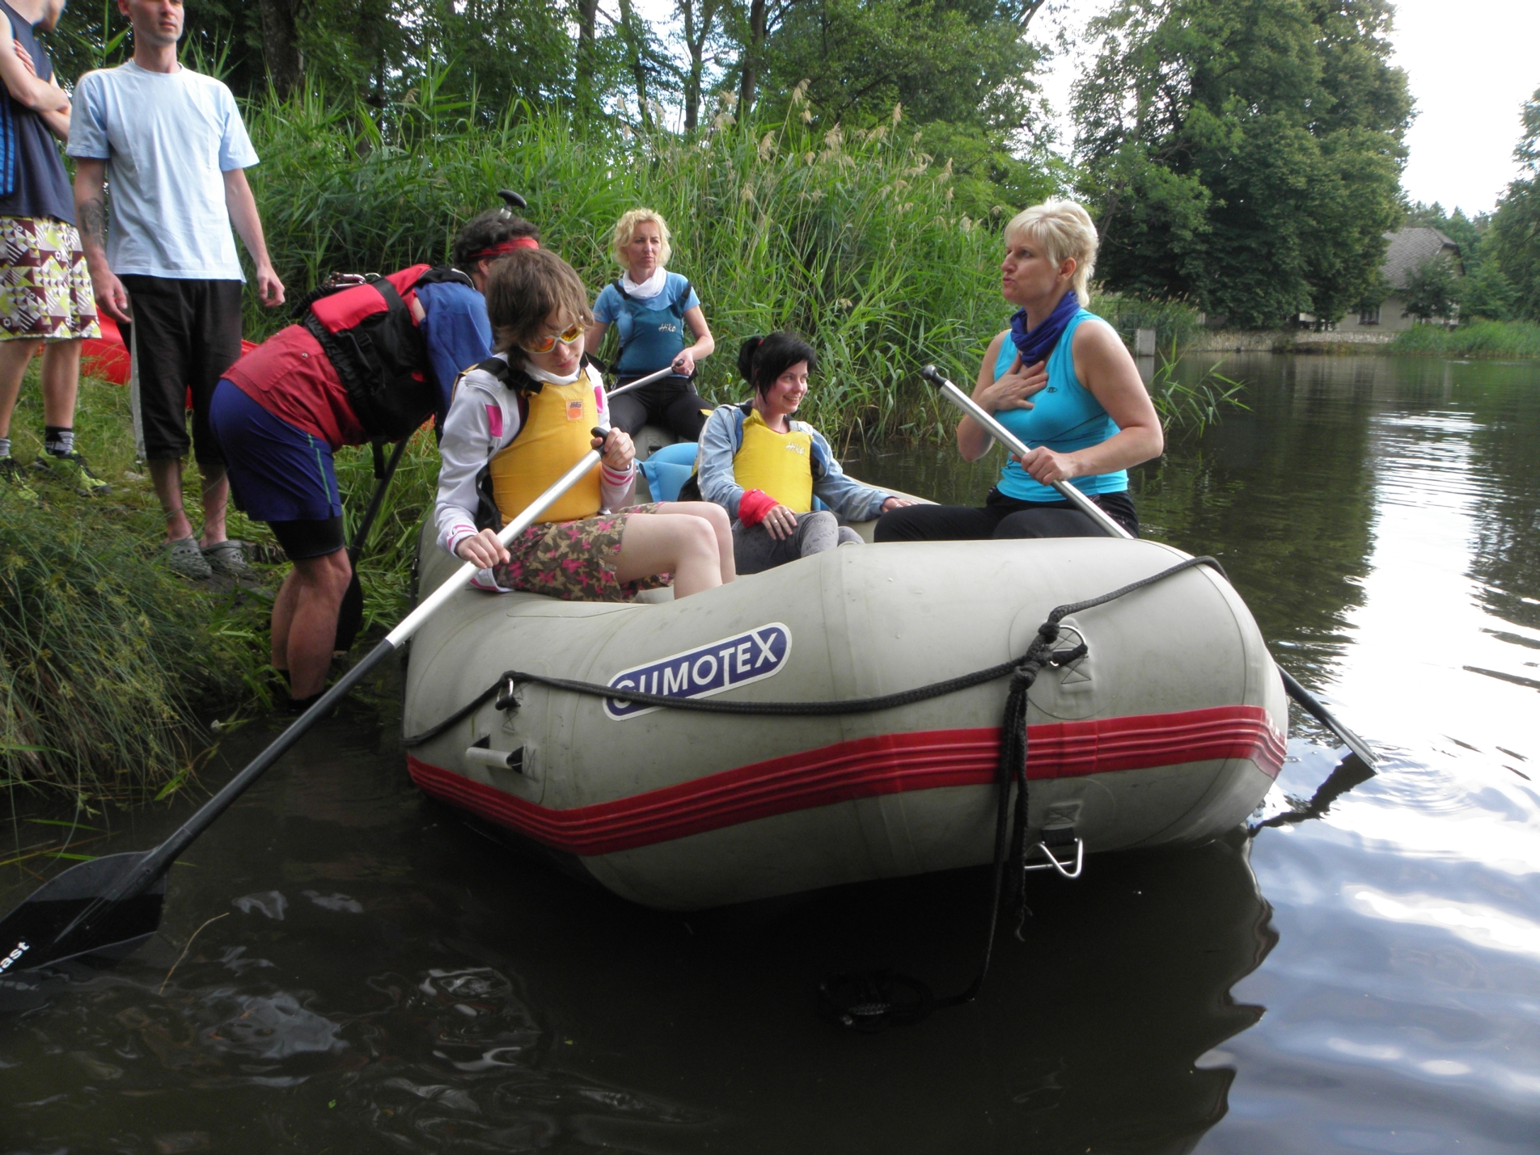

Slide 54
Velmi žádanou je i moderní posilovna se posilovacími stroji uzpůsobenými pro osoby s tělesným postižením.

Slide 55
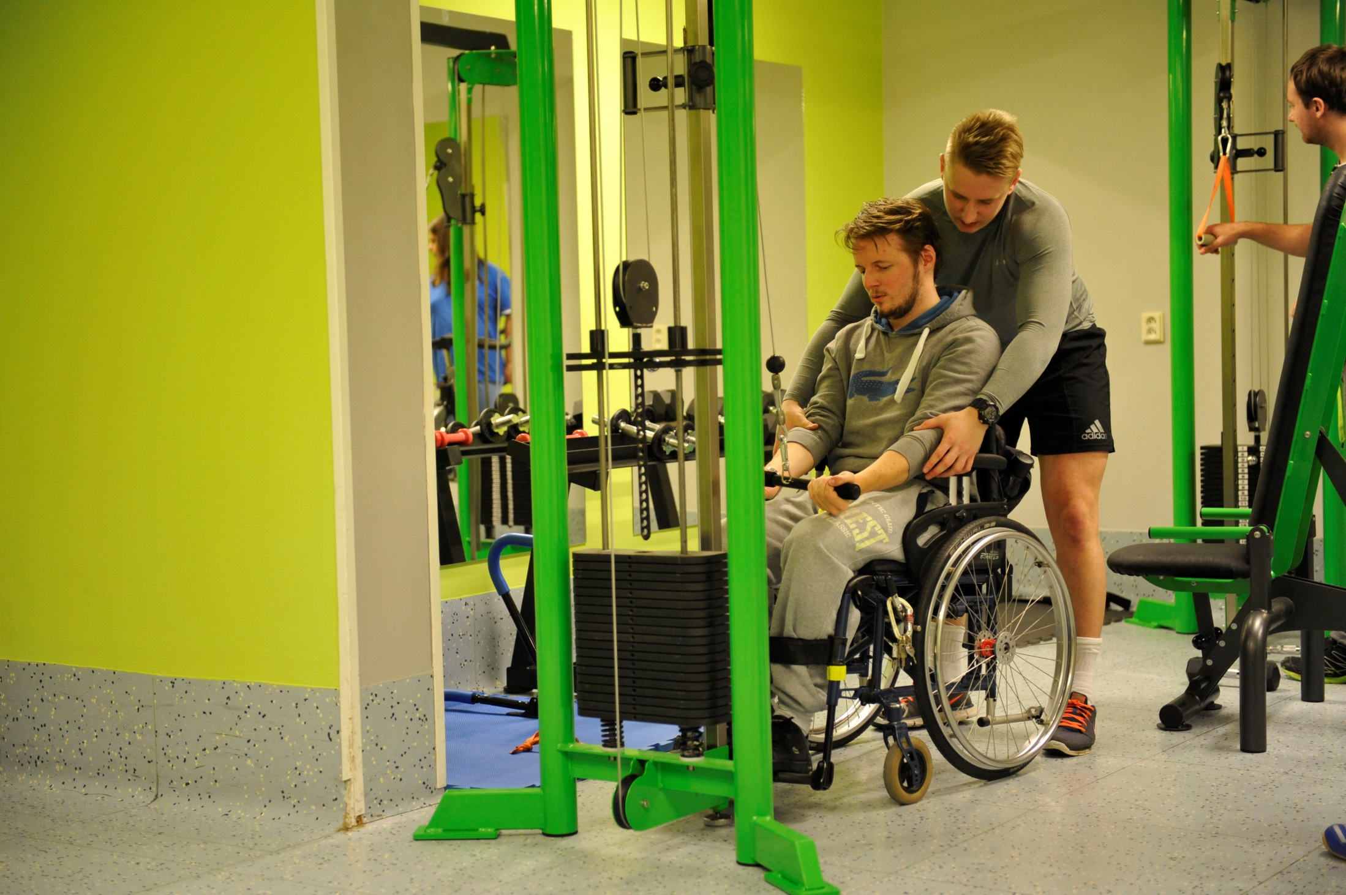

Slide 56
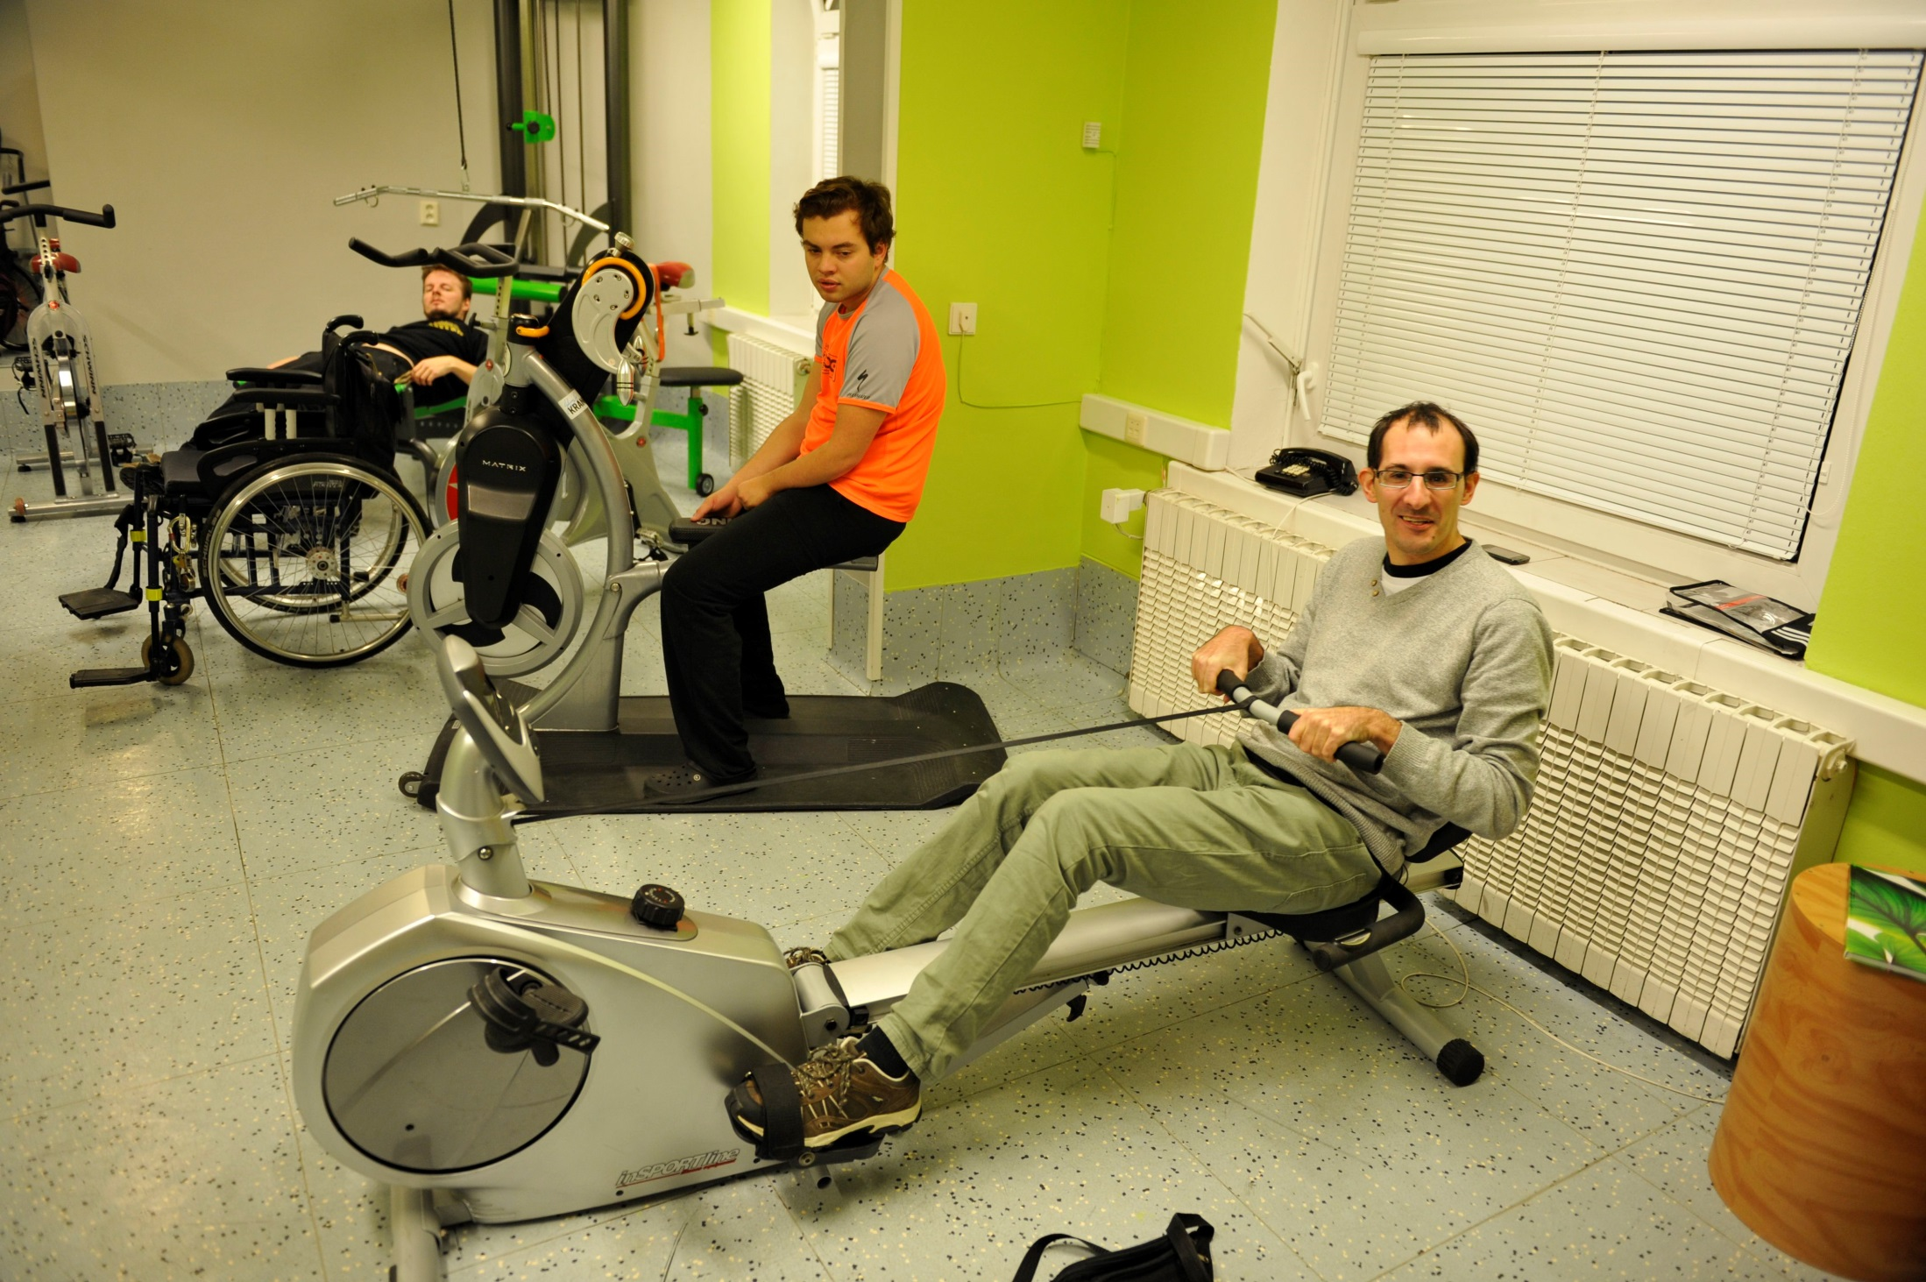

Slide 57
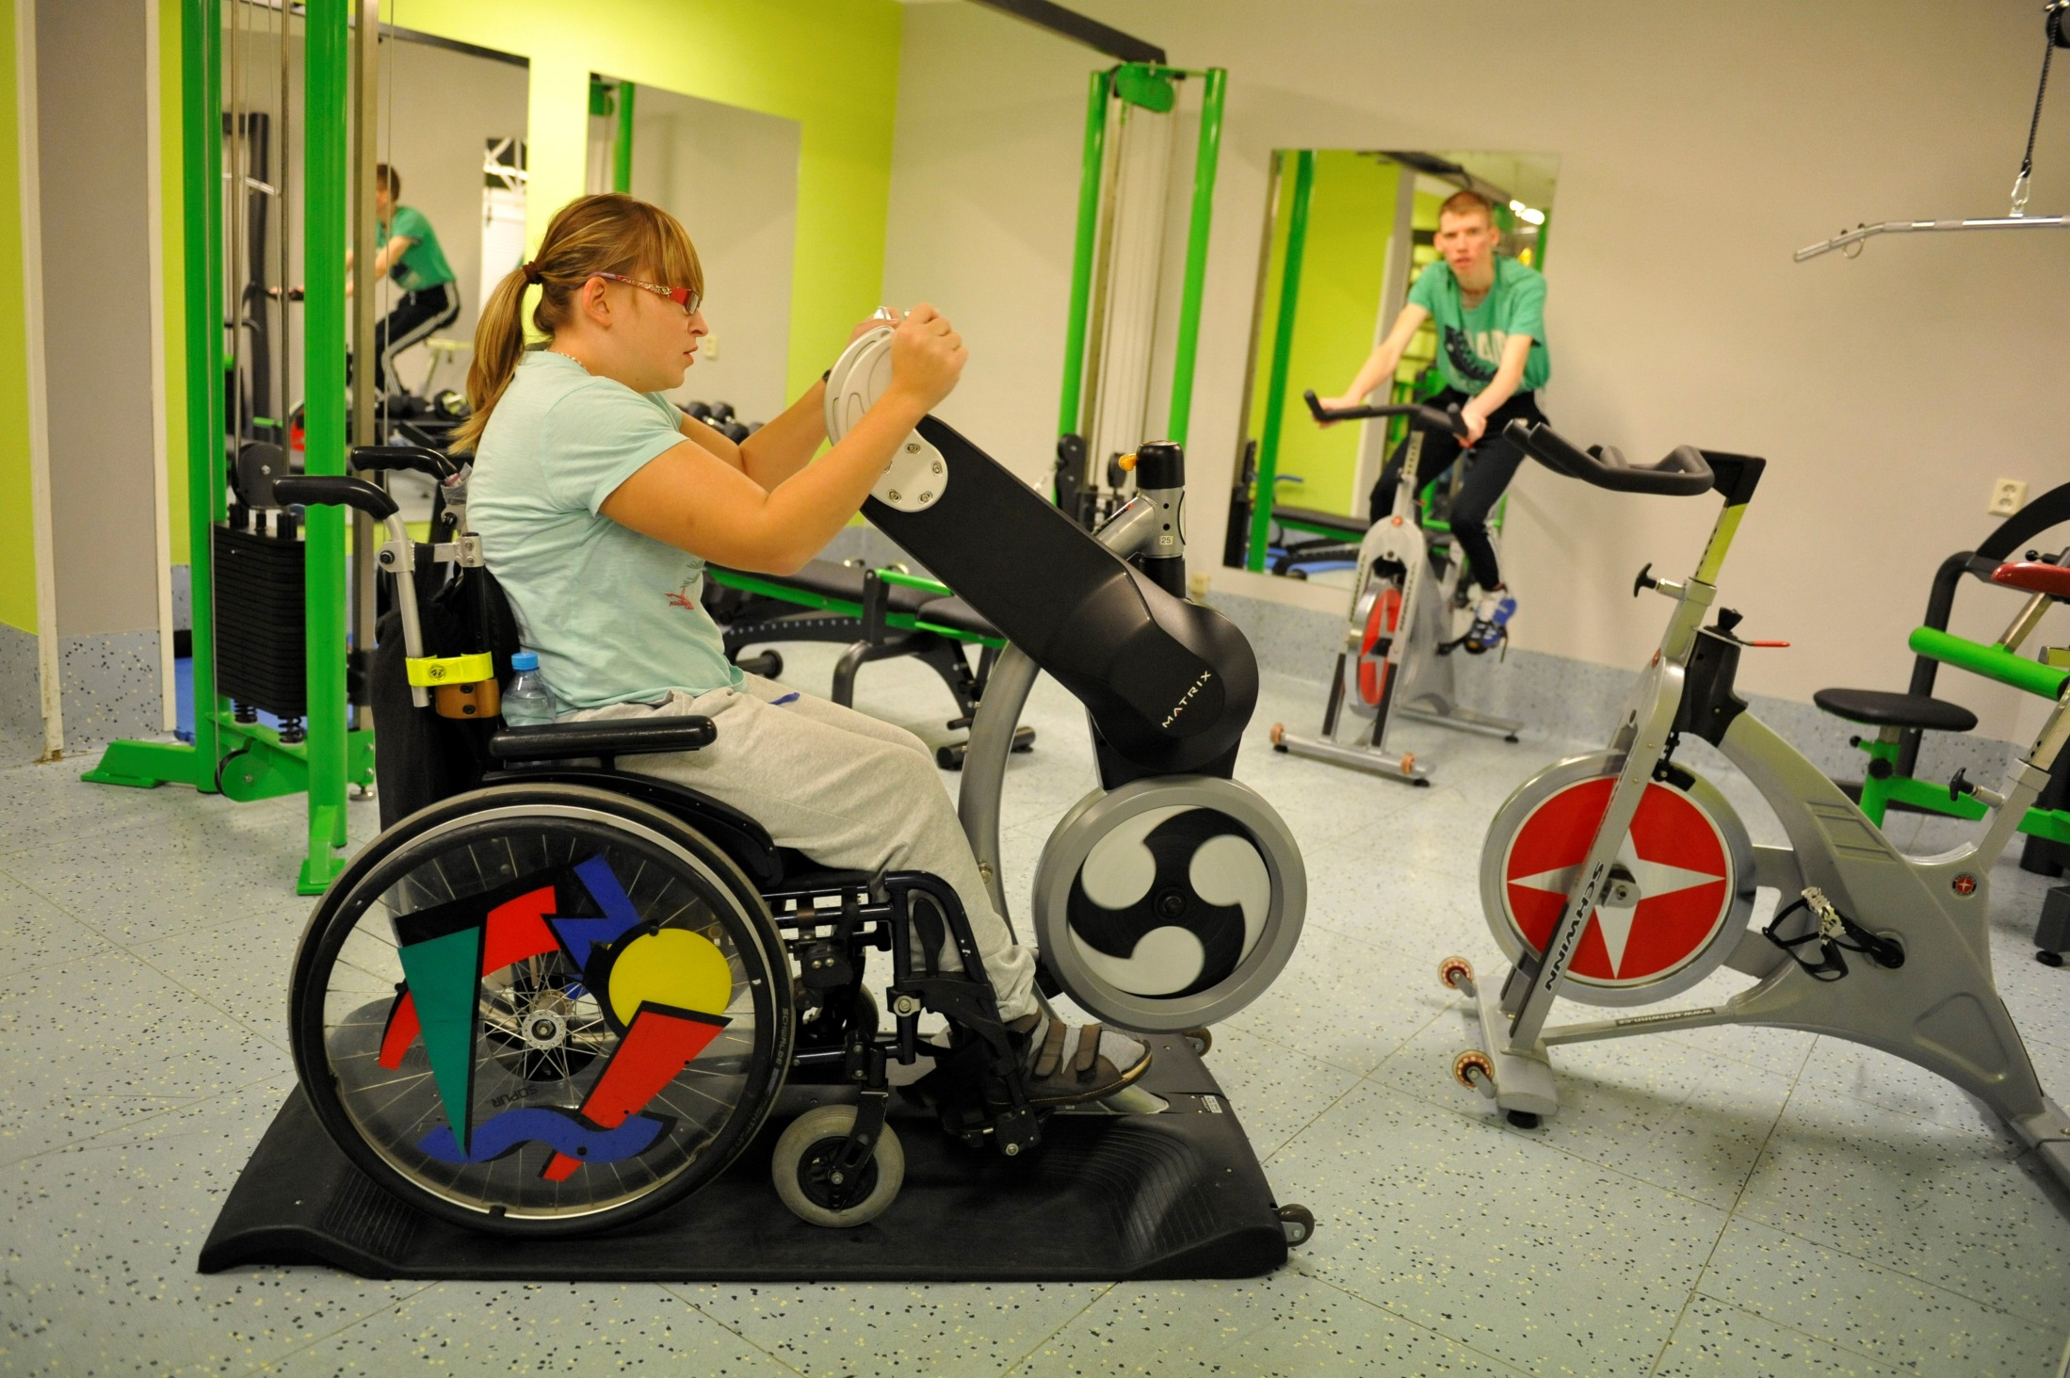

Slide 58
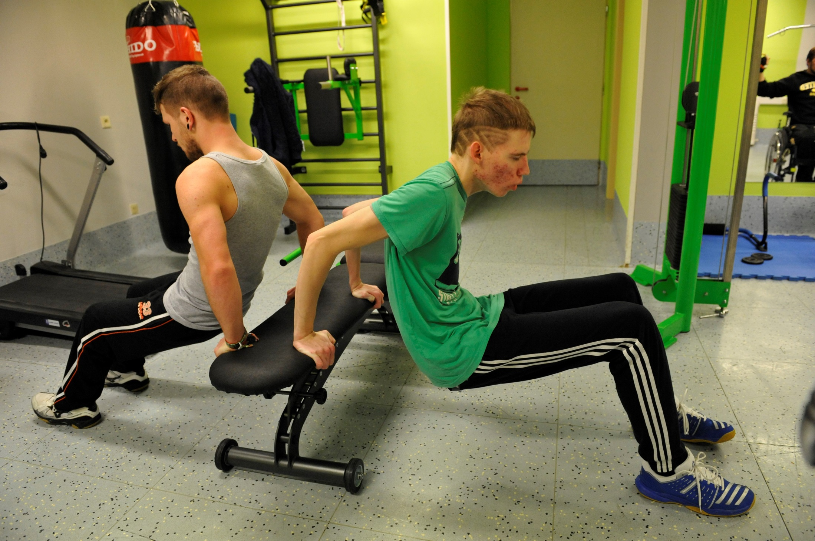

Slide 59
Studijní obory
Obchodní akademie
63-41-M/02
studium zakončeno
maturitní zkouškou
délka studia 4 roky, na naší škole je však studium rozloženo na 5 let

Slide 60
Studijní obory
Obchodní škola
63-51-J/01
studium zakončeno
závěrečnou zkouškou
Délka studia 2 roky, na naší škole je však studium rozloženo na 3 roky

Slide 61
Studijní obory
Praktická škola dvouletá
78-62-C/02
studium zakončeno
závěrečnou zkouškou
délka studia 2 roky, na naší škole je však studium rozloženo na 3 roky

Slide 62
Studijní obory
Provozní služby
69-54-E/01
studium zakončeno
závěrečnou zkouškou s výučním listem
délka studia 2 roky, na naší škole je však studium rozloženo na 3 roky

